Slide 1
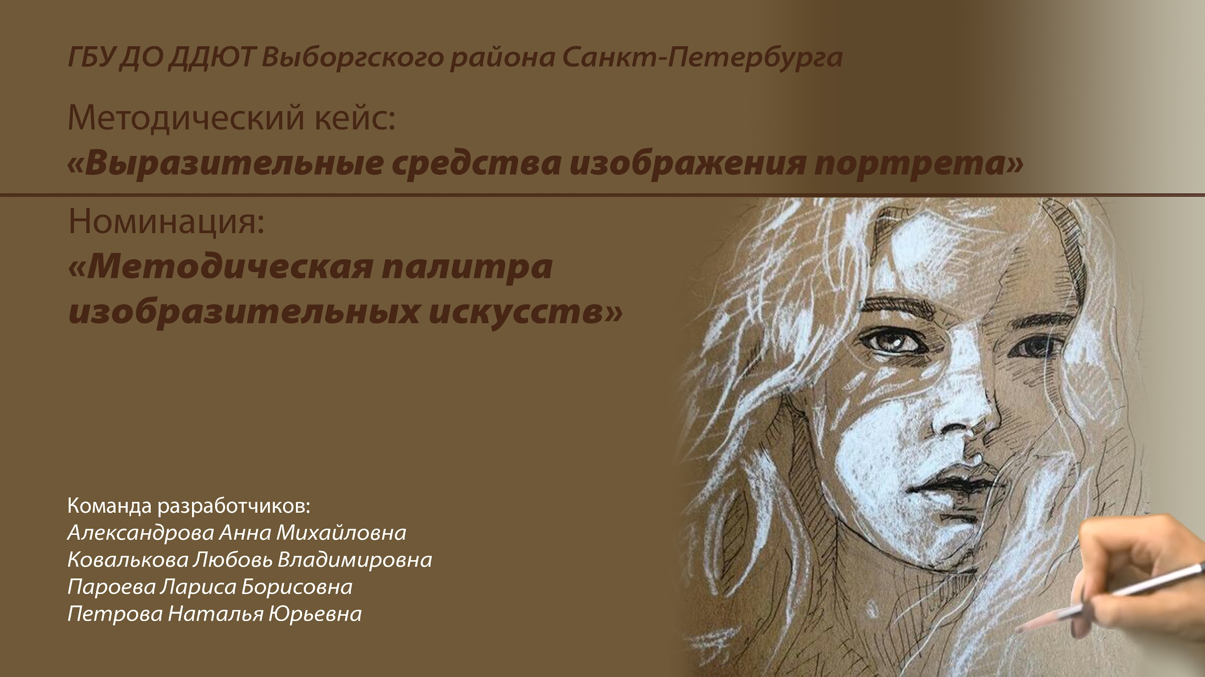

Slide 2

Аннотация к методической разработке кейса
Методический кейс разработан с целью обновления методов обучения и методов оценки результатов освоения дополнительной общеразвивающей программы художественной направленности «Мечты в красках». Кейс содержит дидактические материалы и методические материалы, обеспечивающие эффективность реализации программы в части раздела «Выразительные средства изображения портрета» и способствуют
повышению качества образовательного процесса;
развитию профессиональных компетенций педагогов;
формированию универсальных компетенций обучающихся, лежащих в основе самореализации и карьерного роста;
материалы кейса могут быть полезны учреждениям, реализующим дополнительные общеразвивающие программы художественной направленности.

Slide 3

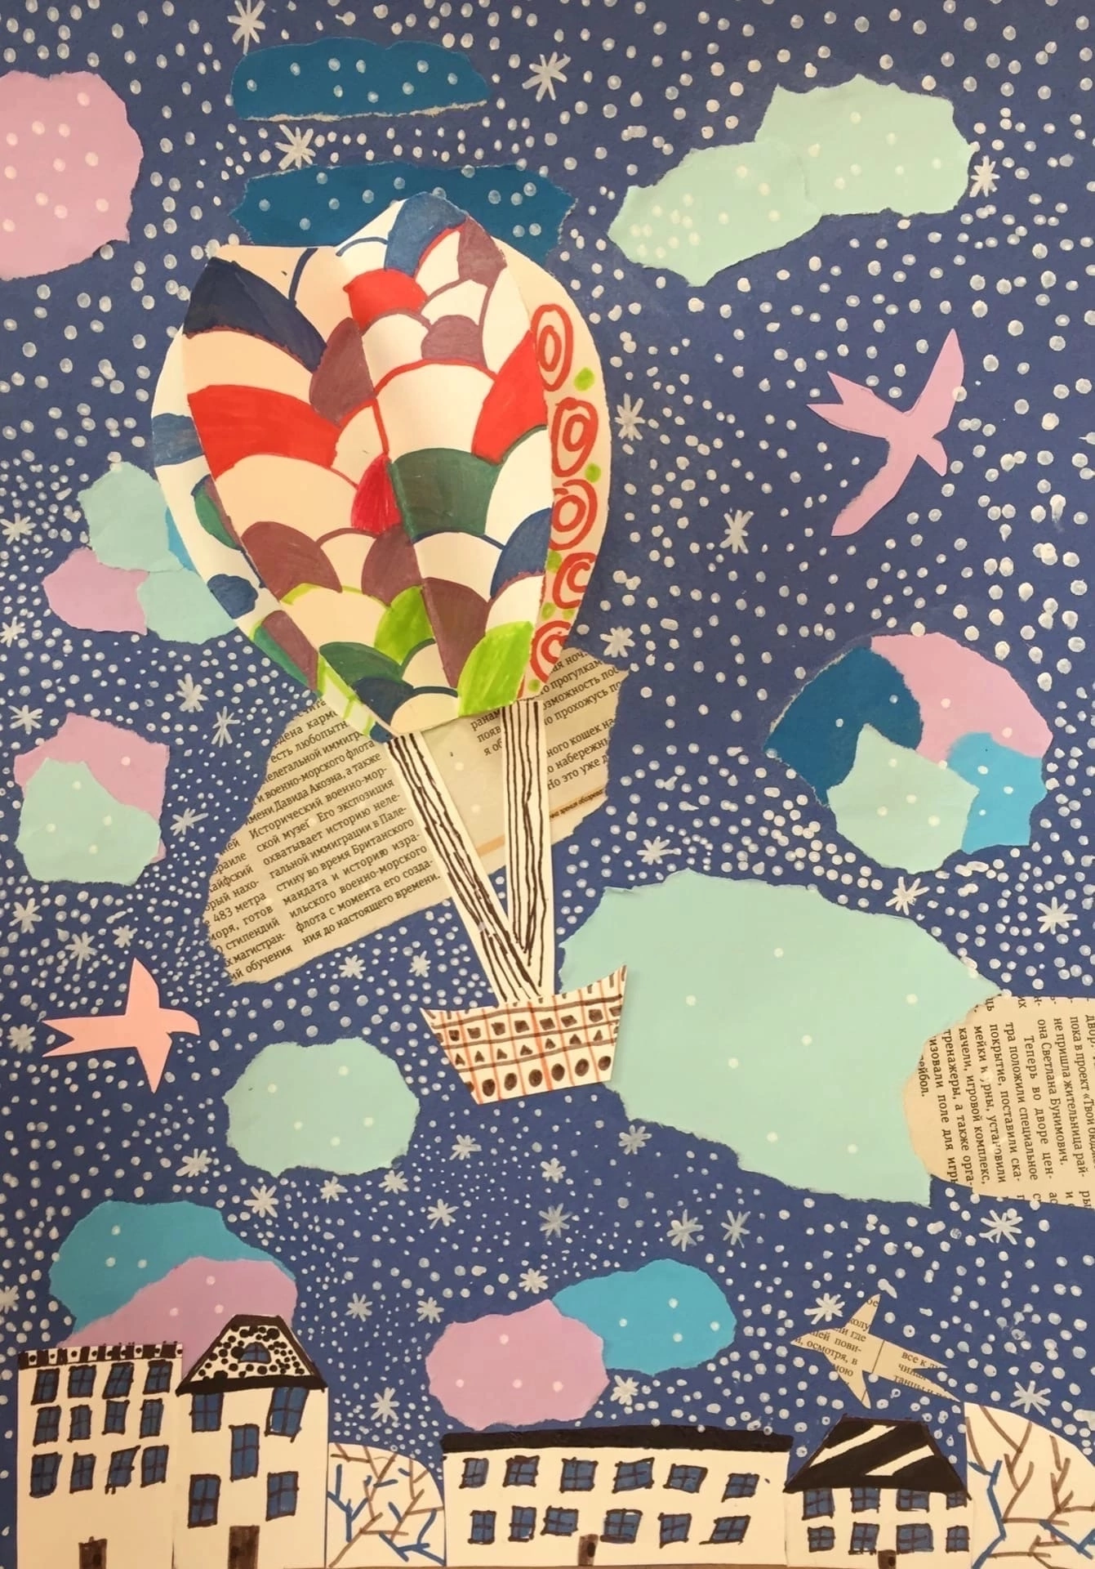
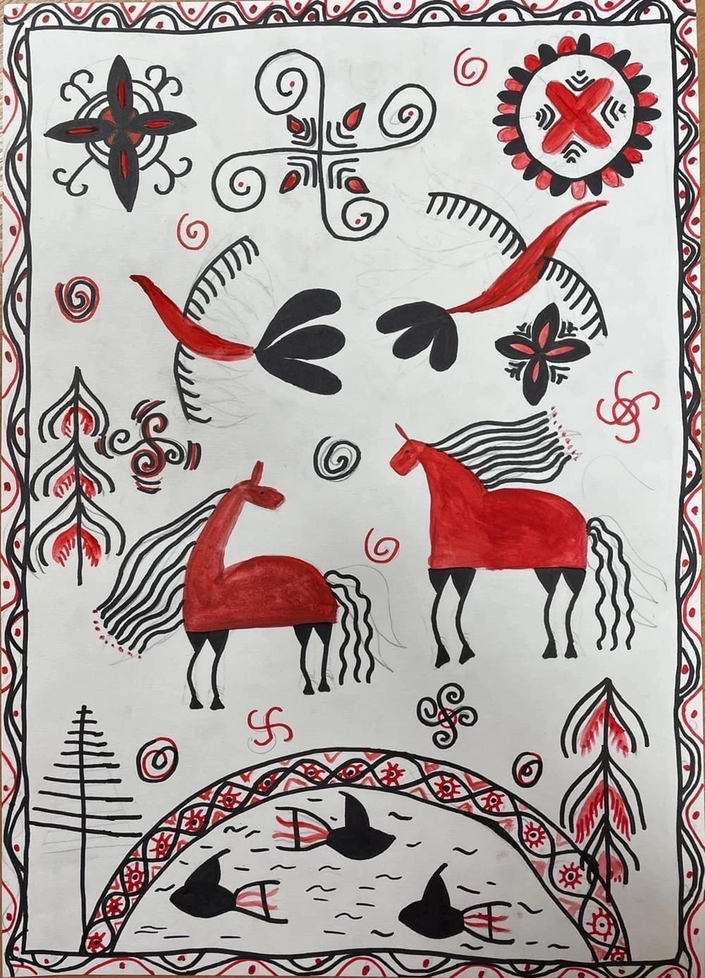
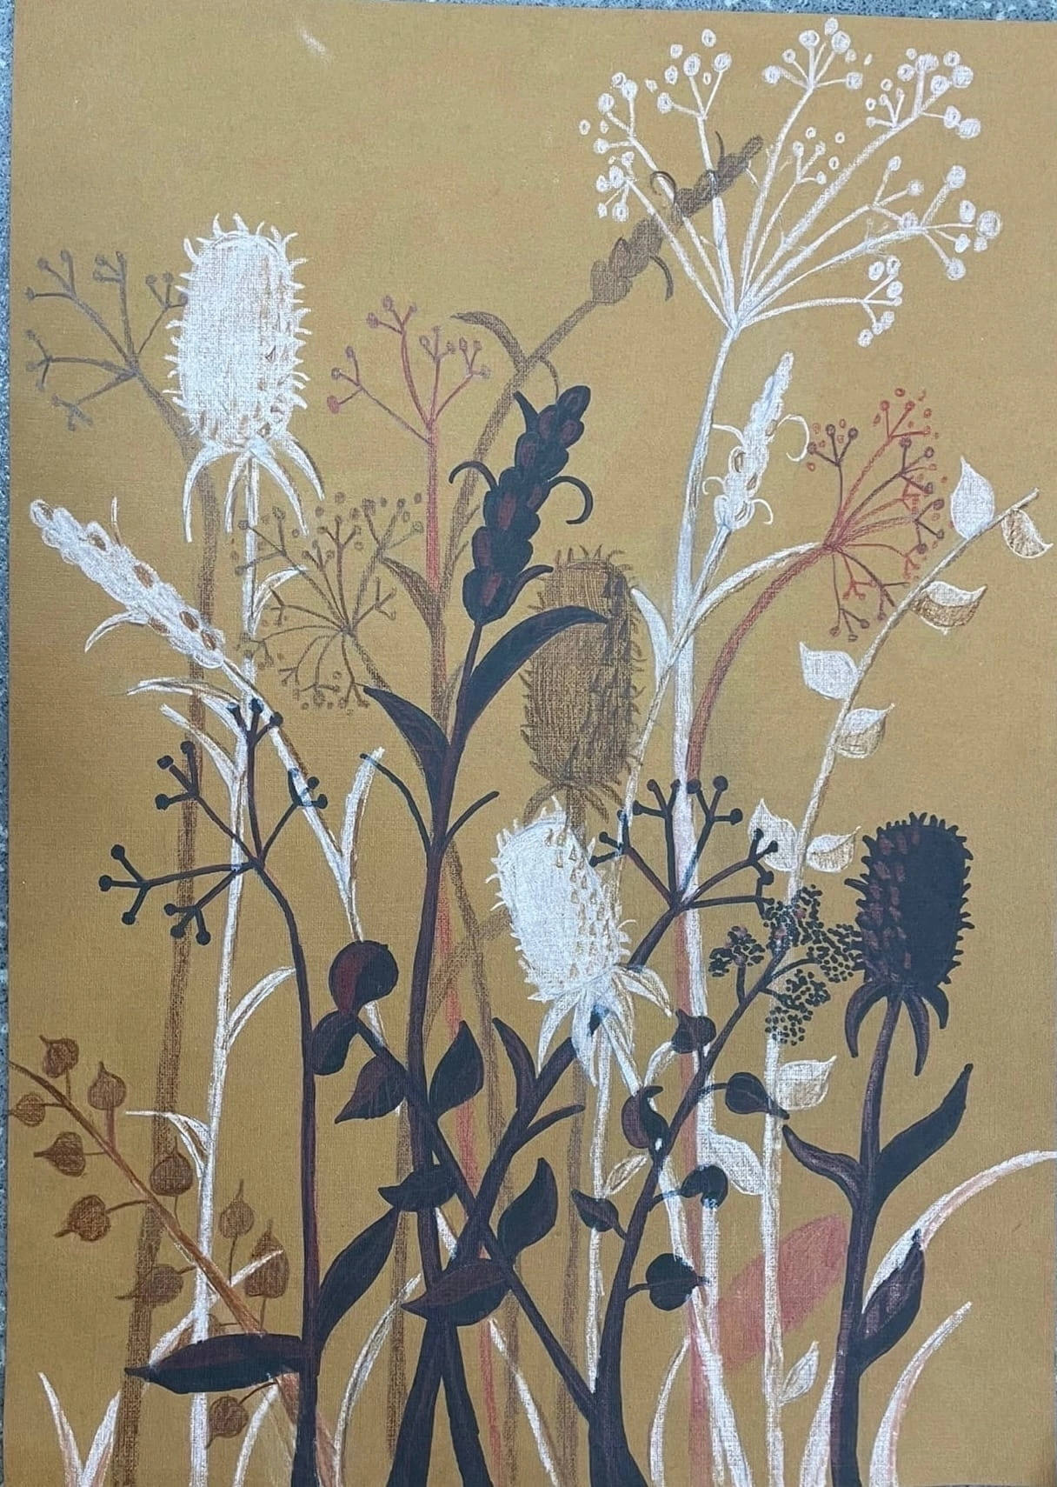
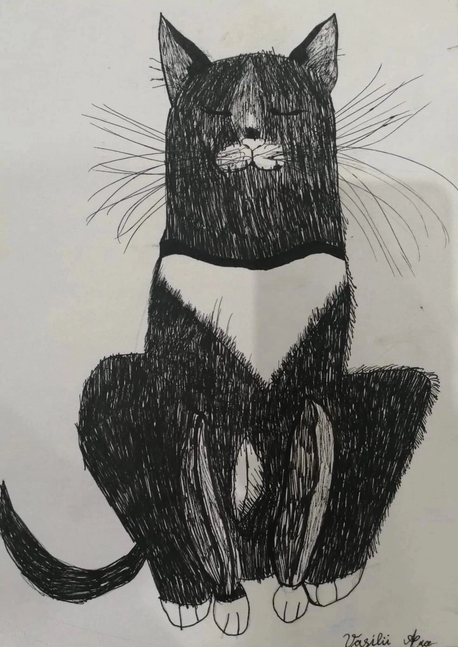
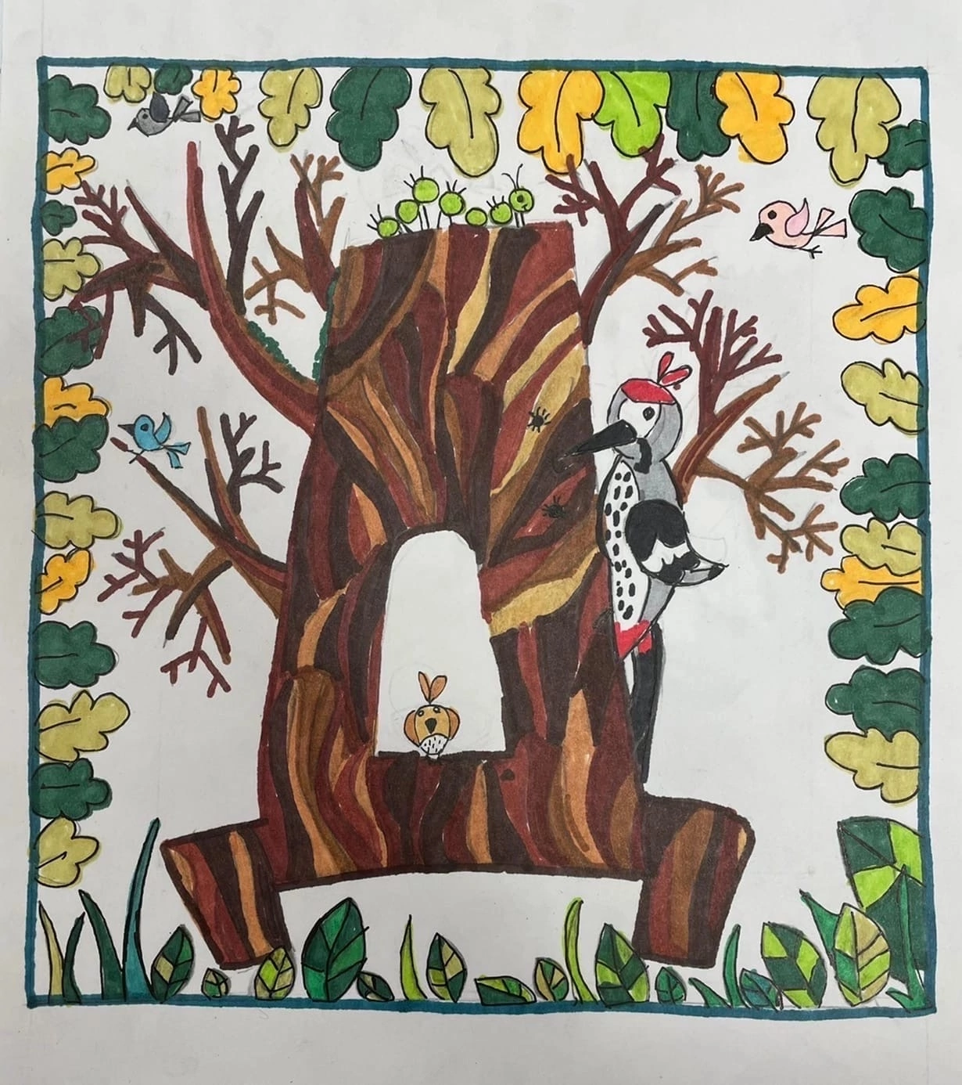
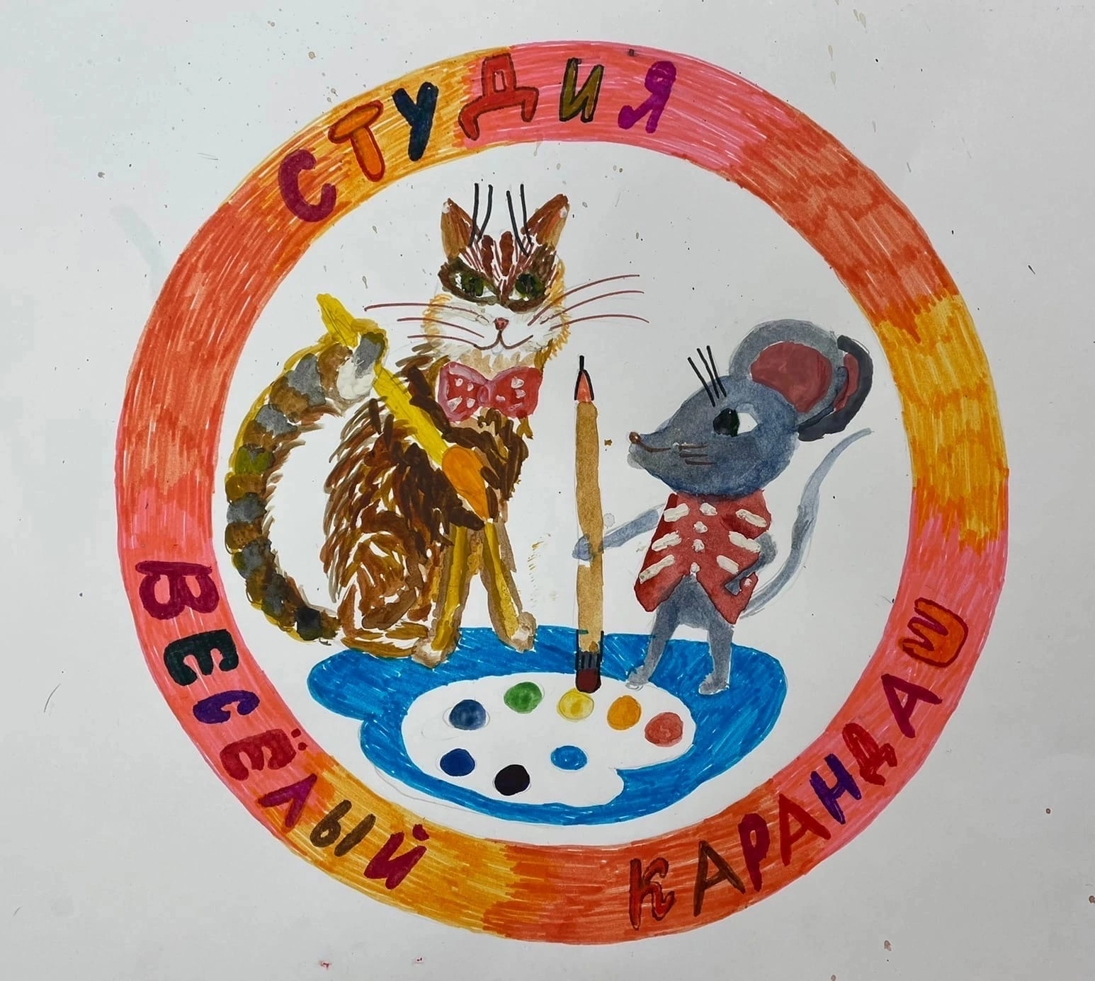
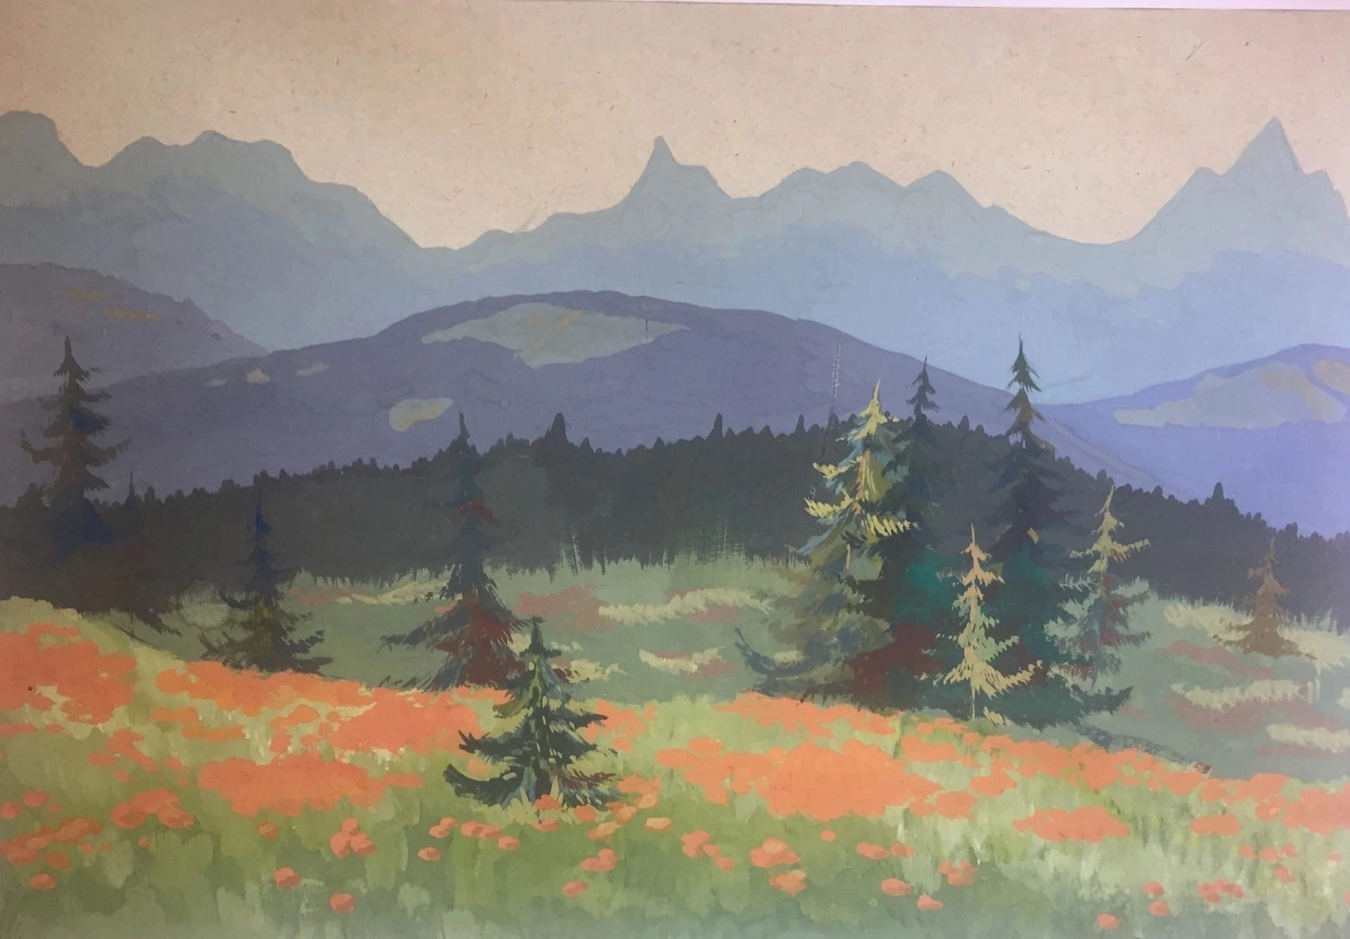
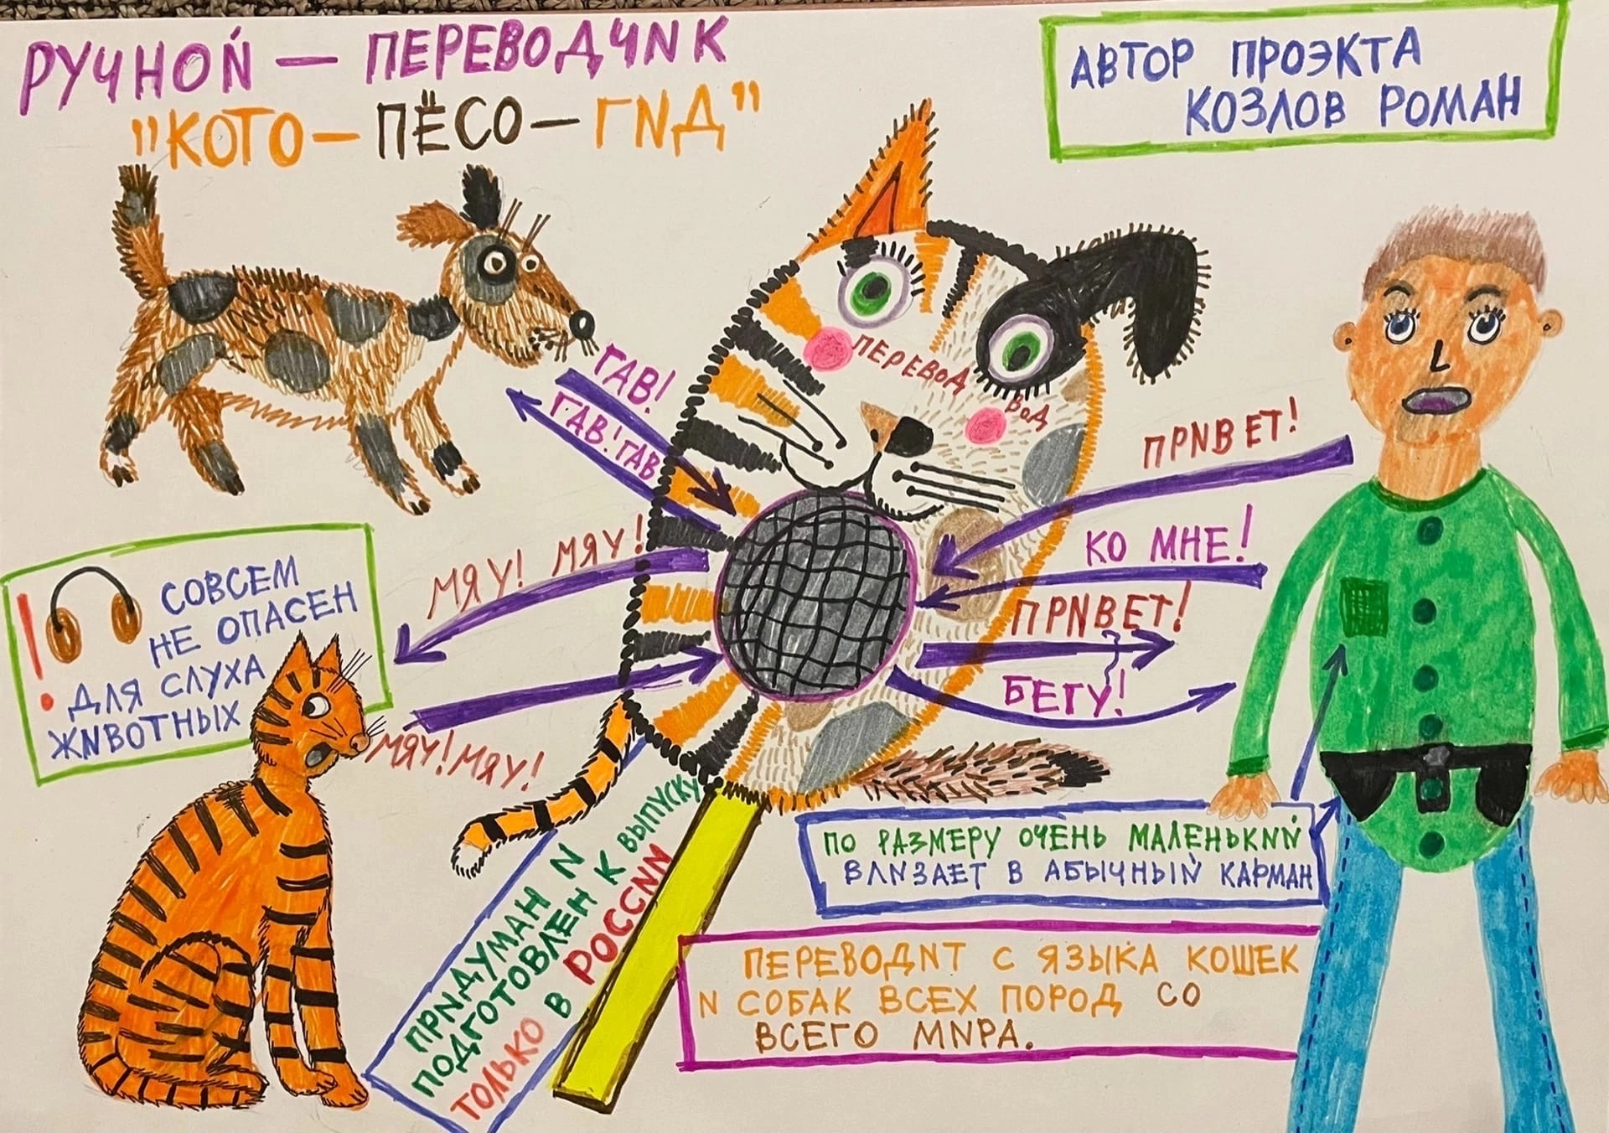
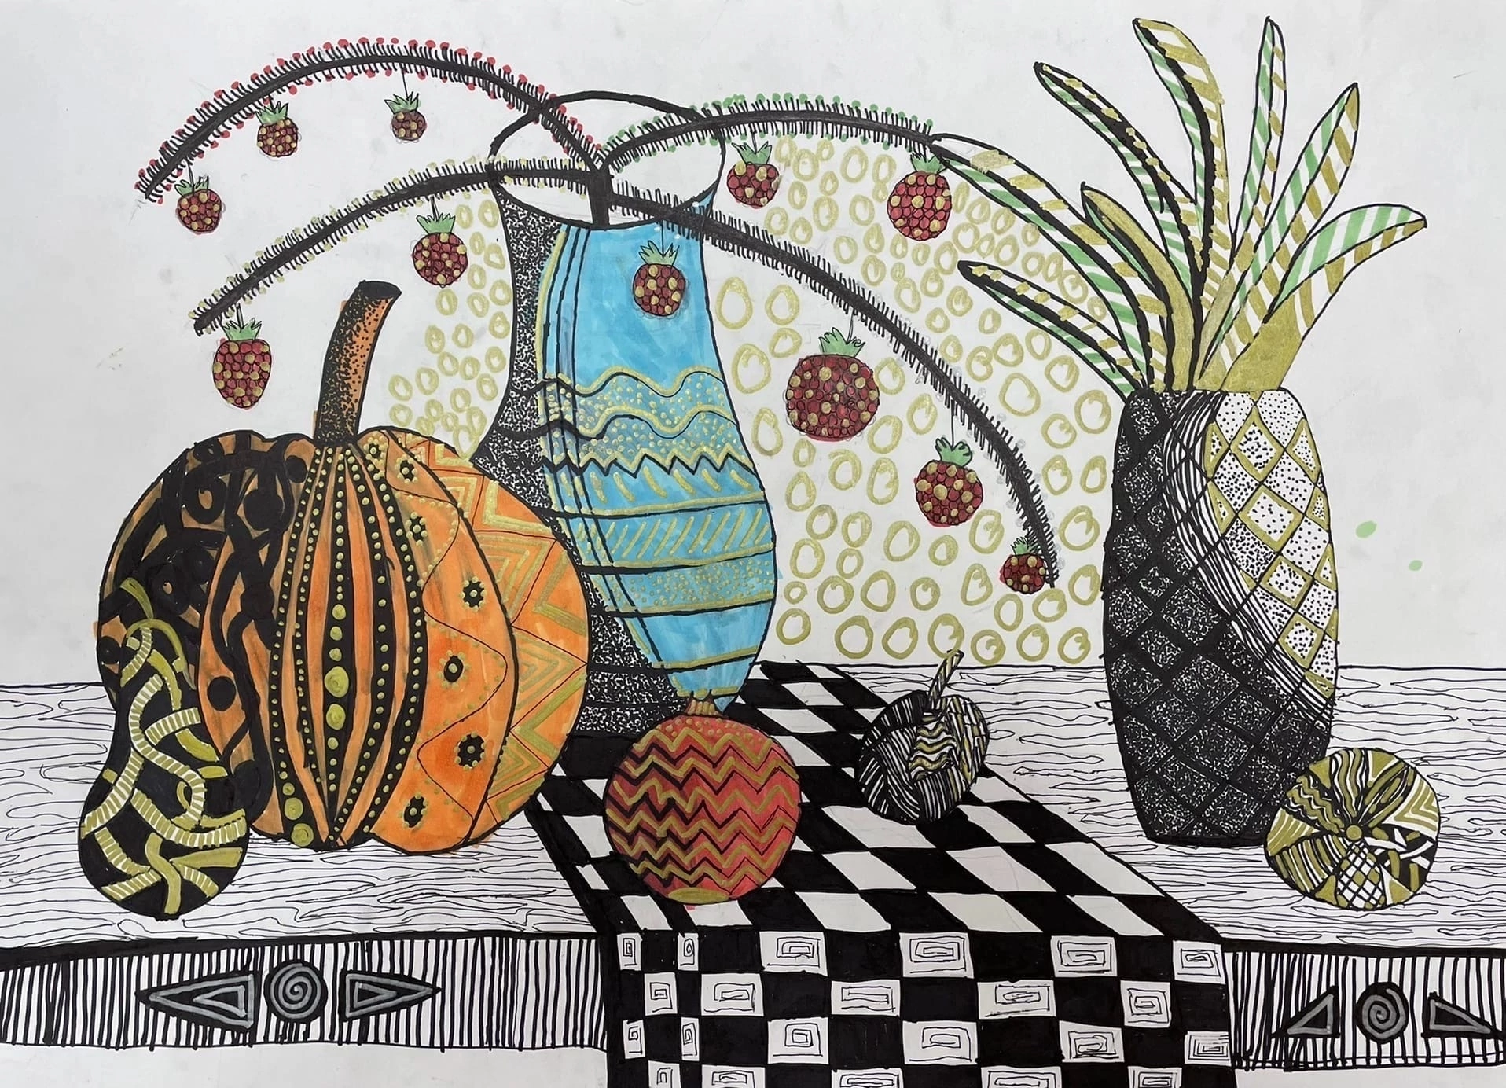
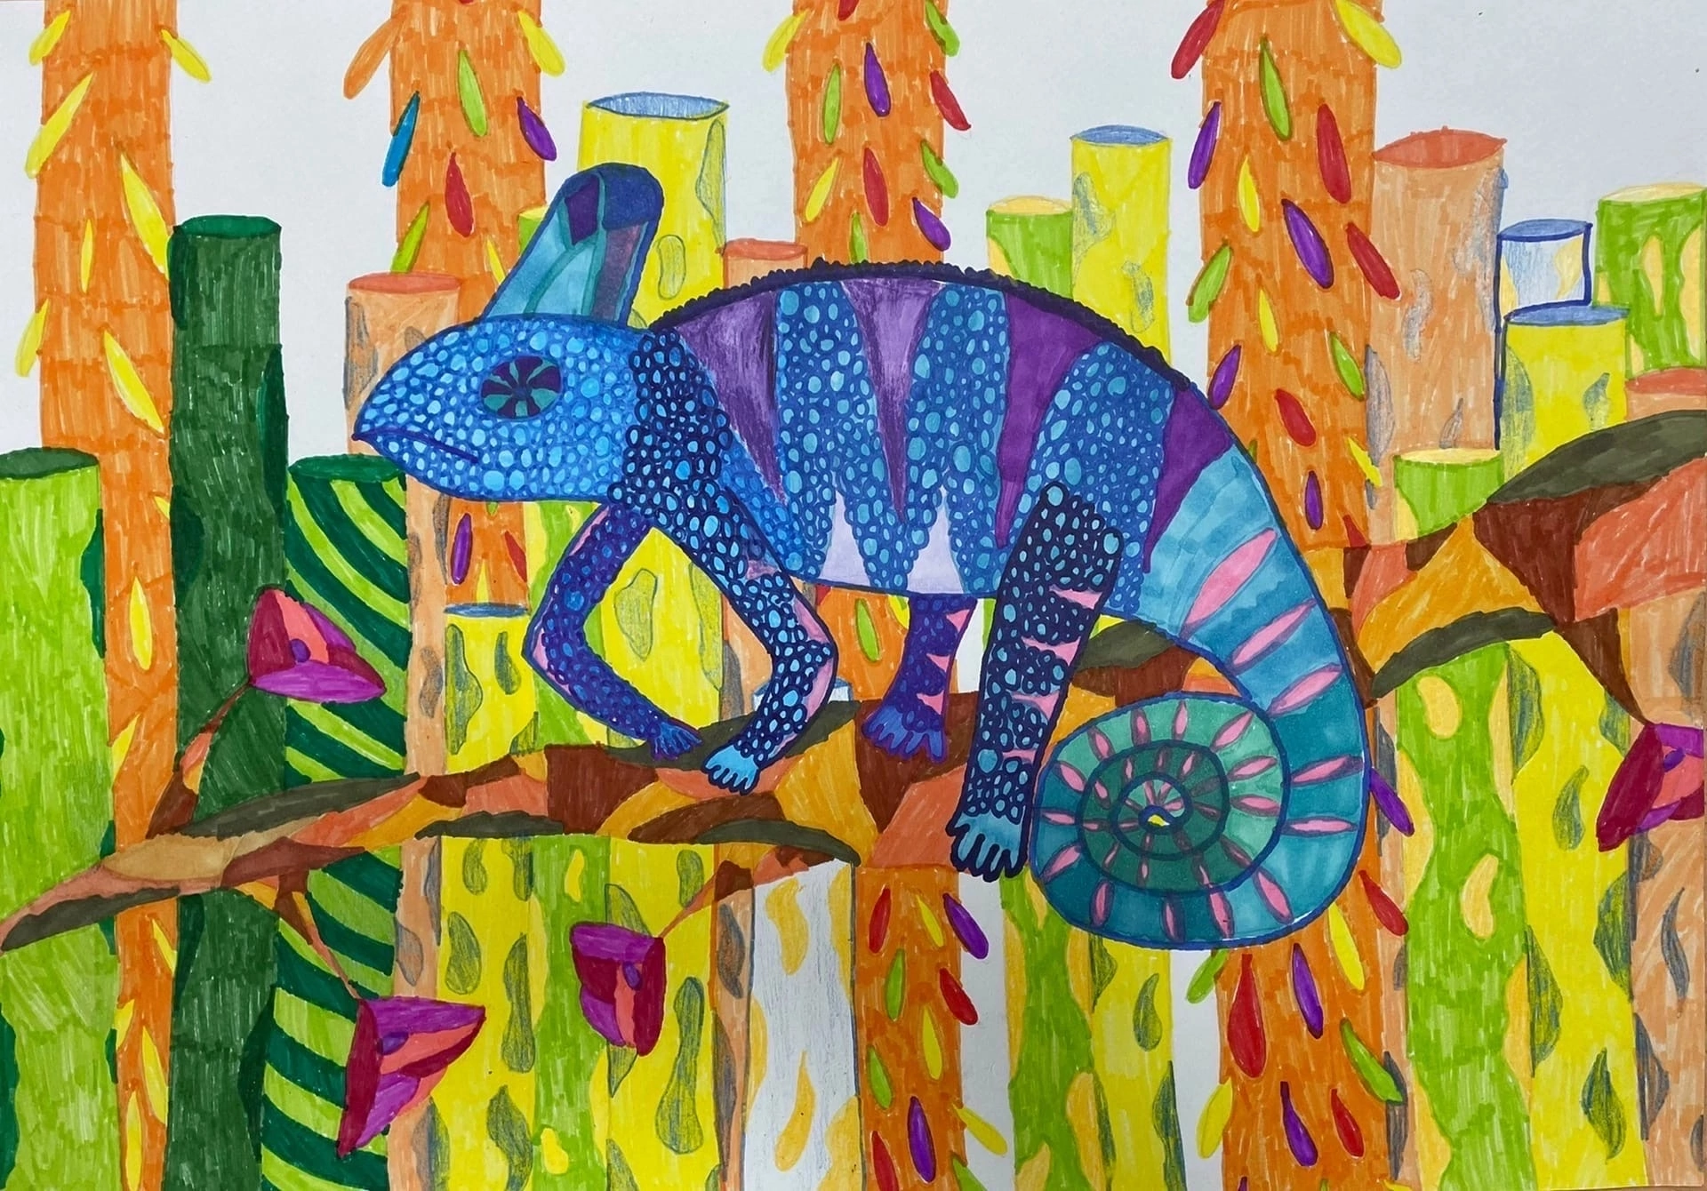
ДОП «Мечты в красках»
Программа направлена на знакомство с различными видами и жанрами изобразительного искусства, современными и классическими направлениями, техникой работы различными инструментами и художественными материалами: акварелью, пастелью, восковыми мелками, фломастерами, сангиной, тушью и гуашью.
Коллаж
ДПИ (традиционная
роспись)
Зарисовки с натуры
Анимализм (тушь)
Книжная графика
Дизайнерская графика
Промышленная графика
Пейзаж (гуашь)
Дизайнерские проекты
Натюрморт (смешанная техн.)
Графика (фломастеры)

Slide 4
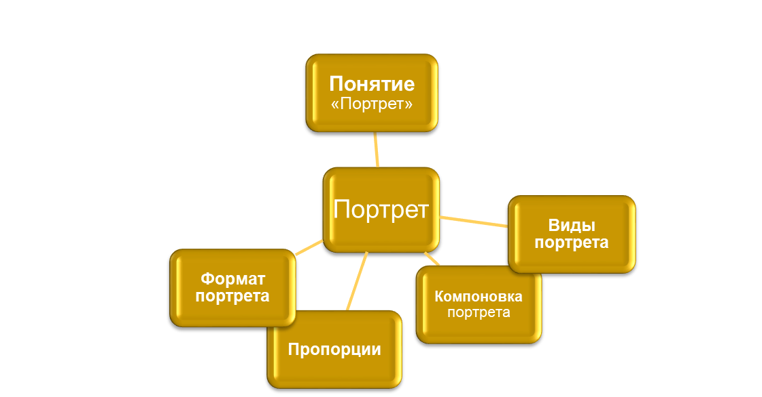
Формирование основ критического мышления на базе восприятия и анализа произведений изобразительного искусства
Эмоции
Кластер – один из методов технологии
критического мышления
Портрет человека
Внутренний мир
ВЫЗОВ – воспроизведение, имеющихся знаний (формирование ассоциативного ряда и постановка вопросов)
ОСМЫСЛЕНИЕ – работа с информацией, фактами
РЕФЛЕКСИЯ - переработка полученных знаний в результате творческой деятельности.
Портрет природы
Внешний вид
Мимика
Облик
Ракурс
Композиция
На занятиях по программе «Мечты в красках» успешно используется ряд приемов и методов, относящихся к педагогической технологии, способствующей развитию у обучающихся самостоятельного мышления.

Slide 5
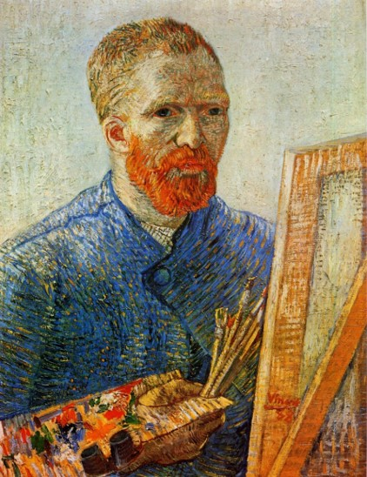
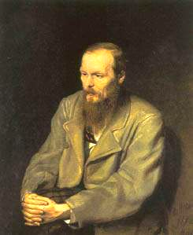
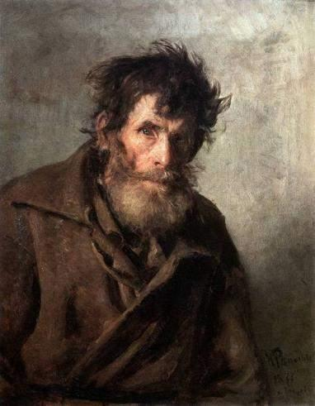
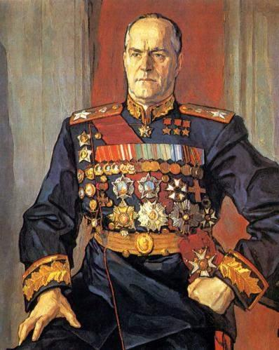
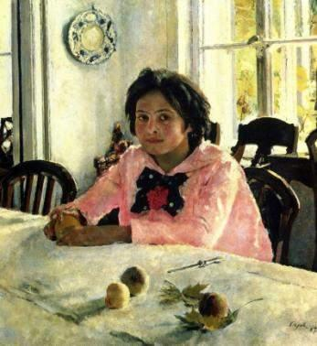
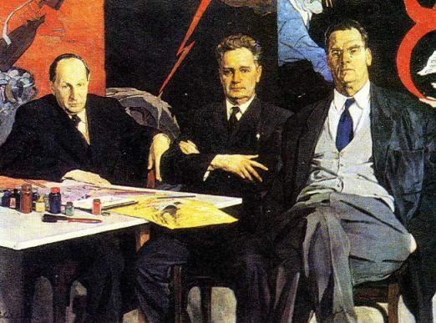
Методические разработки к занятиям по теме «Портрет»
В данном разделе представлены методические разработки в виде демонстрационных слайдов, интерактивных и игровых тестов-заданий, способствующих эффективному освоению учебного материала по данной теме.
ПОРТРЕТ — это один из жанров изобразительного искусства. На портретах художники изображают конкретного человека или группу людей. Слово пришло из французского языка, в котором portraire означает «воспроизводить что-либо точно».
Автопортрет
Психологический
Социальный
Парадный
Интимный
Групповой

Slide 6
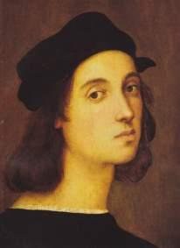
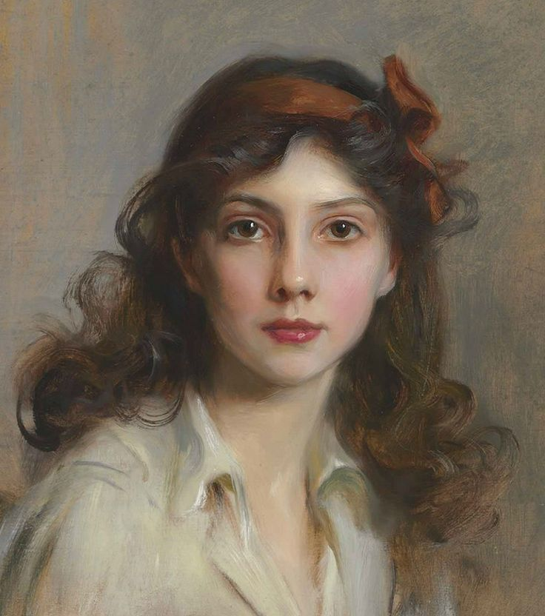
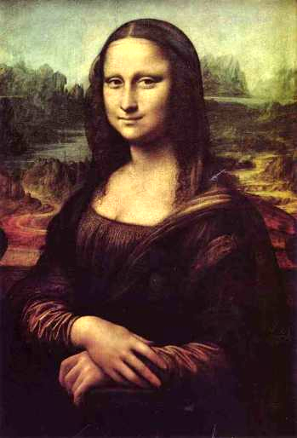
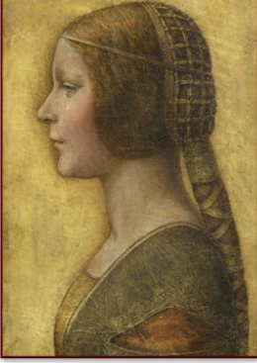
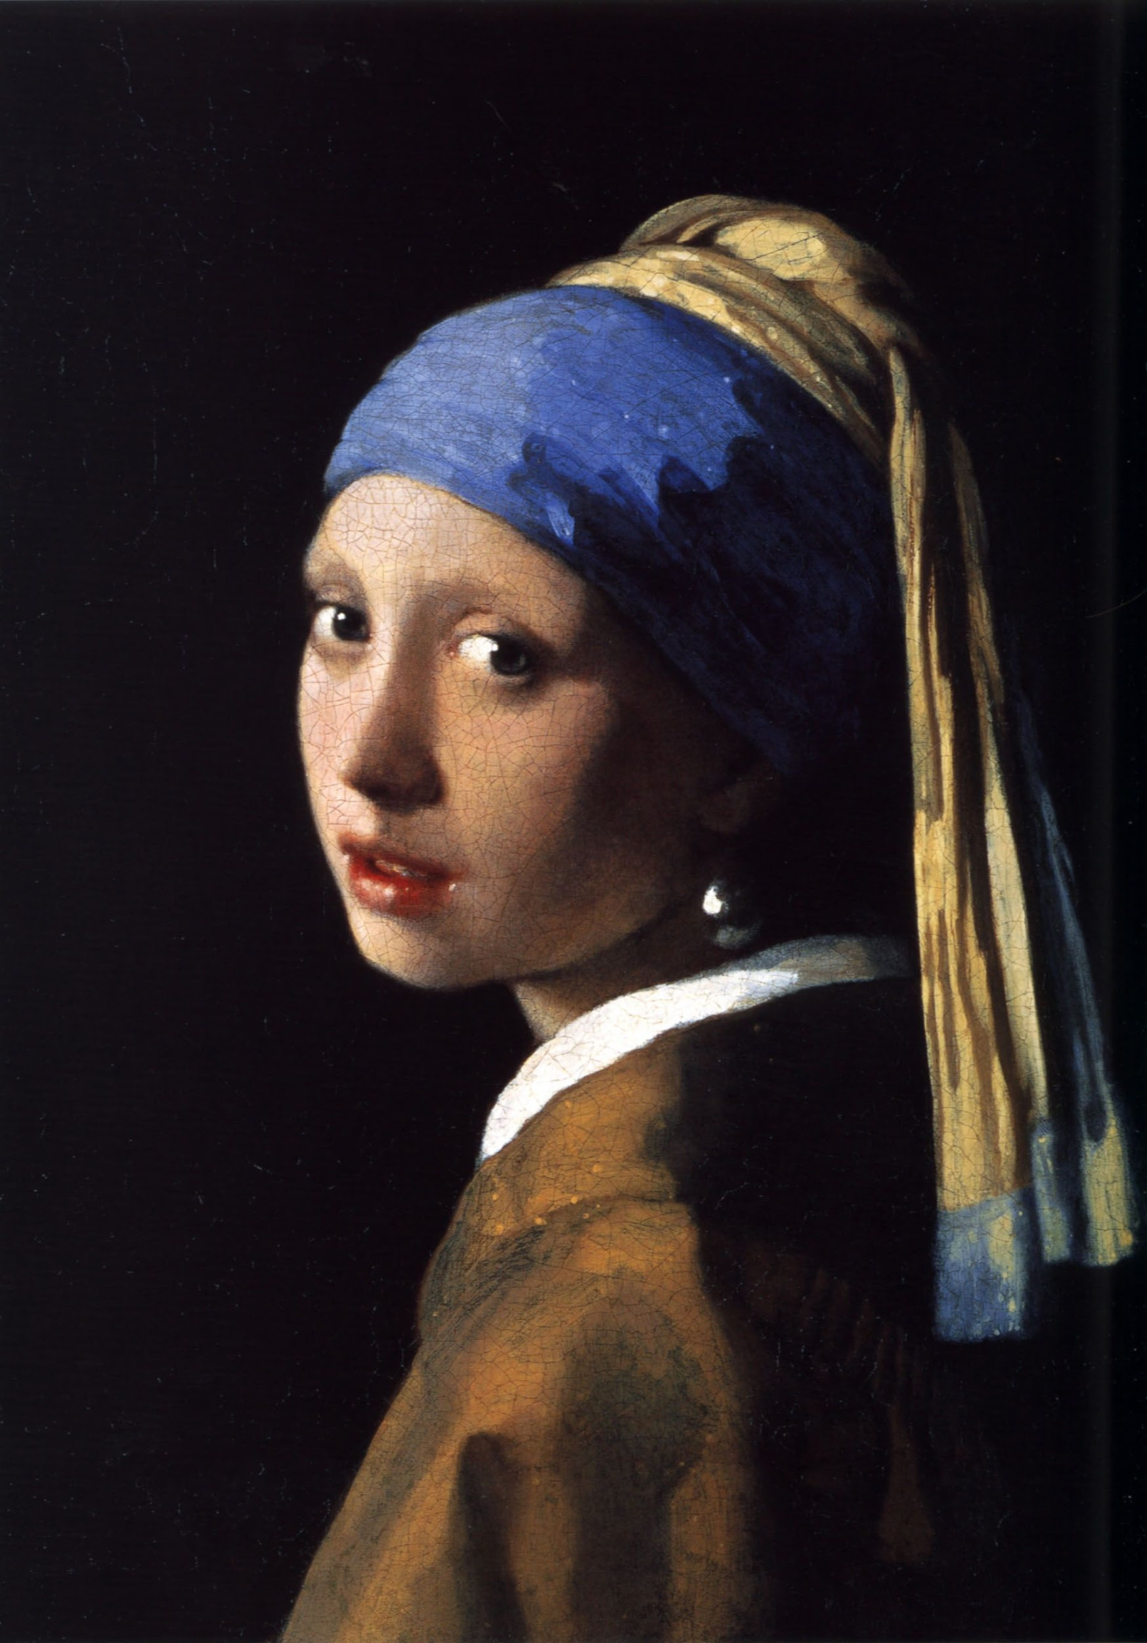
Качество и «глубина» портрета
Основное качество портрета – сходство с оригиналом – обеспечивается прежде всего точным изображением внешнего облика человека. Однако одного внешнего сходства мало, ибо подлинная глубина портрета заключается в раскрытии психологического мира человека. Наблюдательный глаз художника-портретиста в мимике лица, в выражении глаз, в жестах и позе, в манере ходить, сидеть, одеваться, в окружающей обстановке видит проявление тех или иных черт характера, привычек, переживаний, настроений и чувств, то есть внутреннего состояния человека.
НА ПОРТРЕТЕ МОЖЕТ БЫТЬ РАЗНЫЙ ПОВОРОТ ГОЛОВЫ:
в анфас, вполоборота, в профиль, в три четверти направо или налево
Три четверти
Анфас
Вполоборота
Профиль
Три четверти

Slide 7
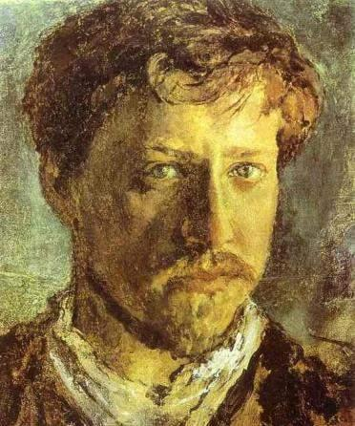
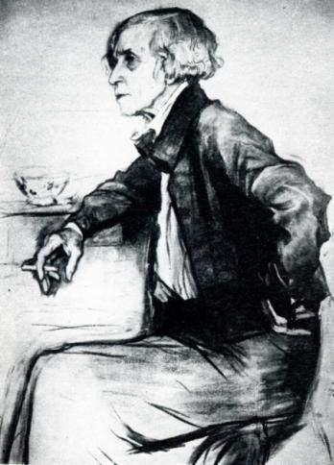
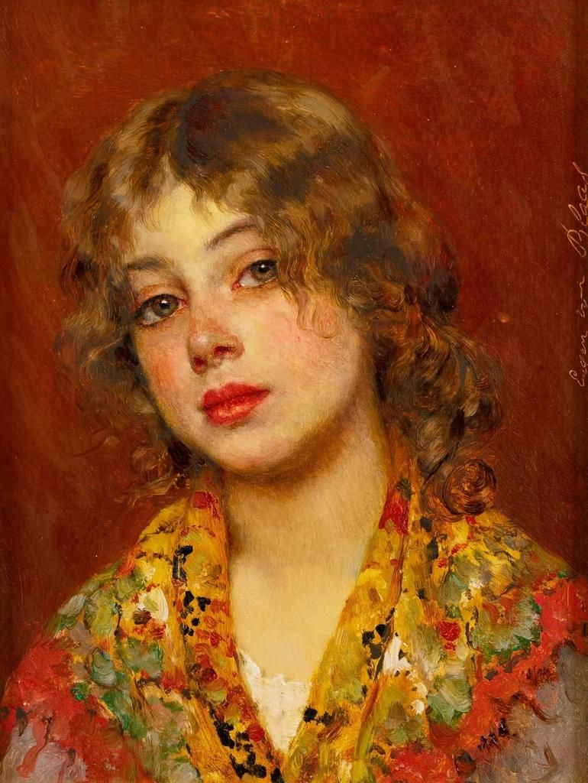
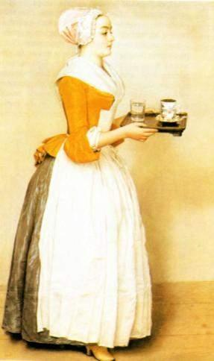
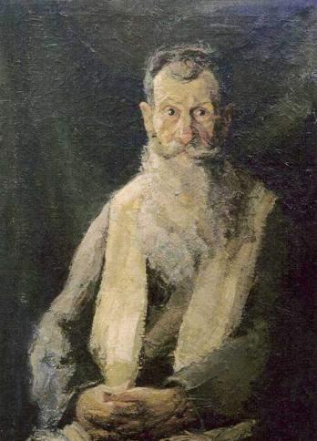
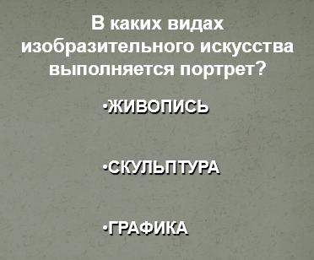
Разновидности портрета по формату
Личные качества портретируемых и задачи, поставленные перед собой художником, определяют композиционный строй портрета, размер и формат картинной плоскости.
Головной
Поколенный
ВОПРОС !
Погрудный
Фигура (во весь рост)
Поясной

Slide 8

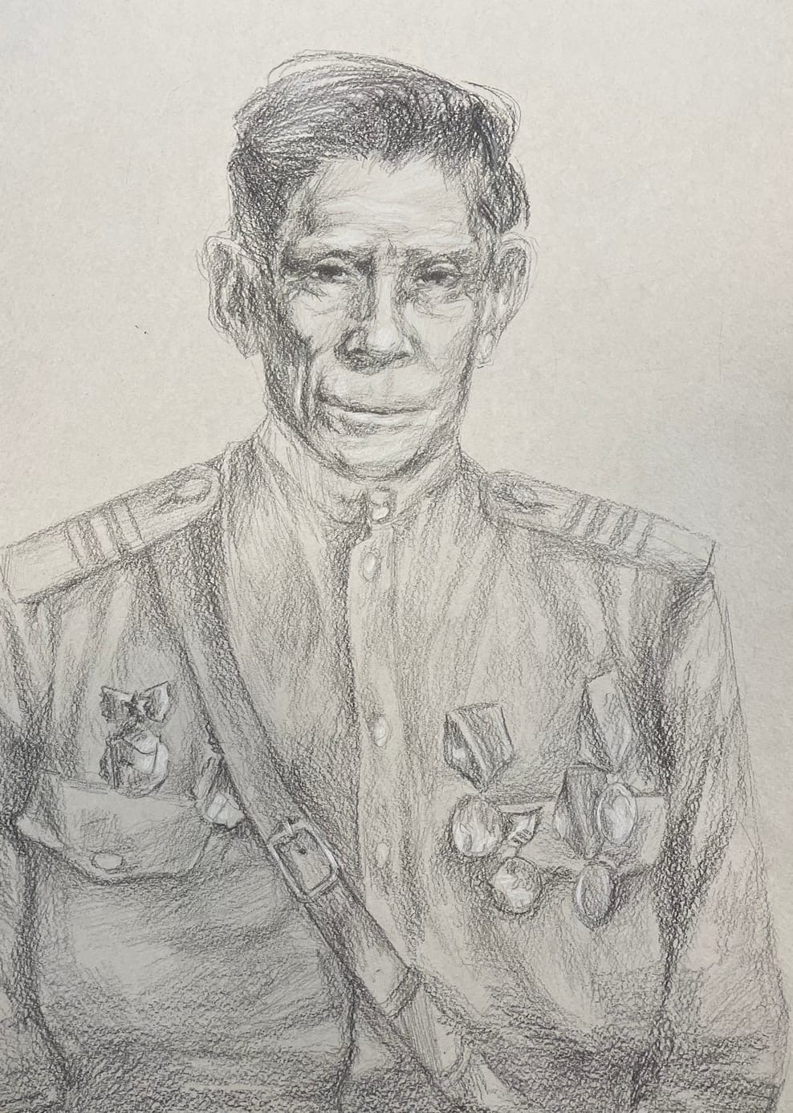
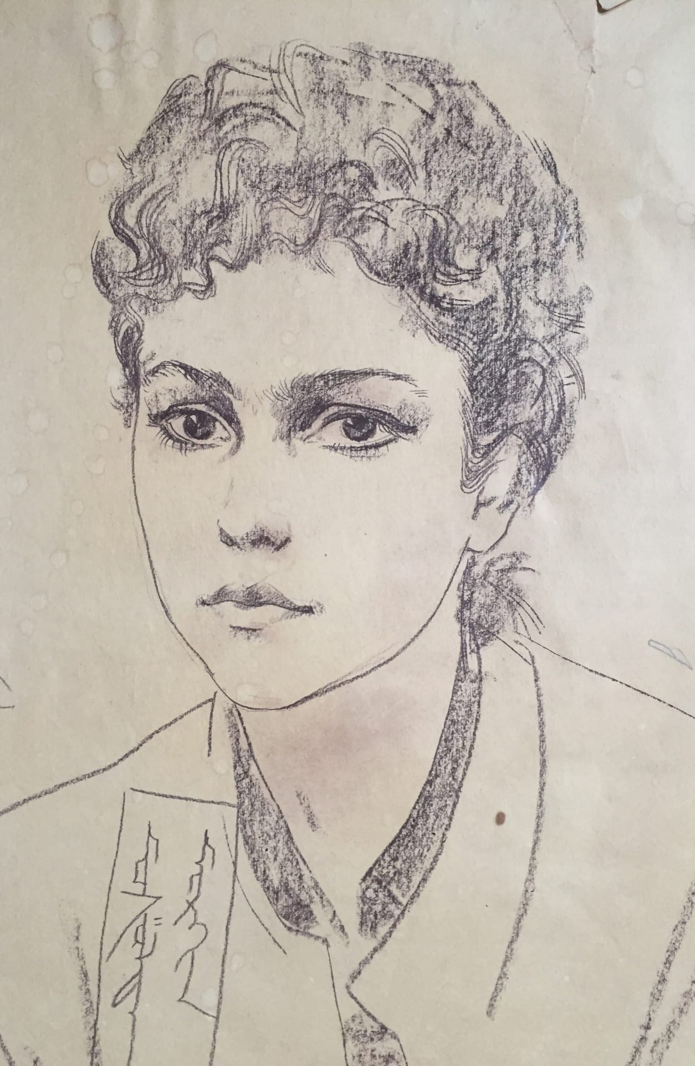
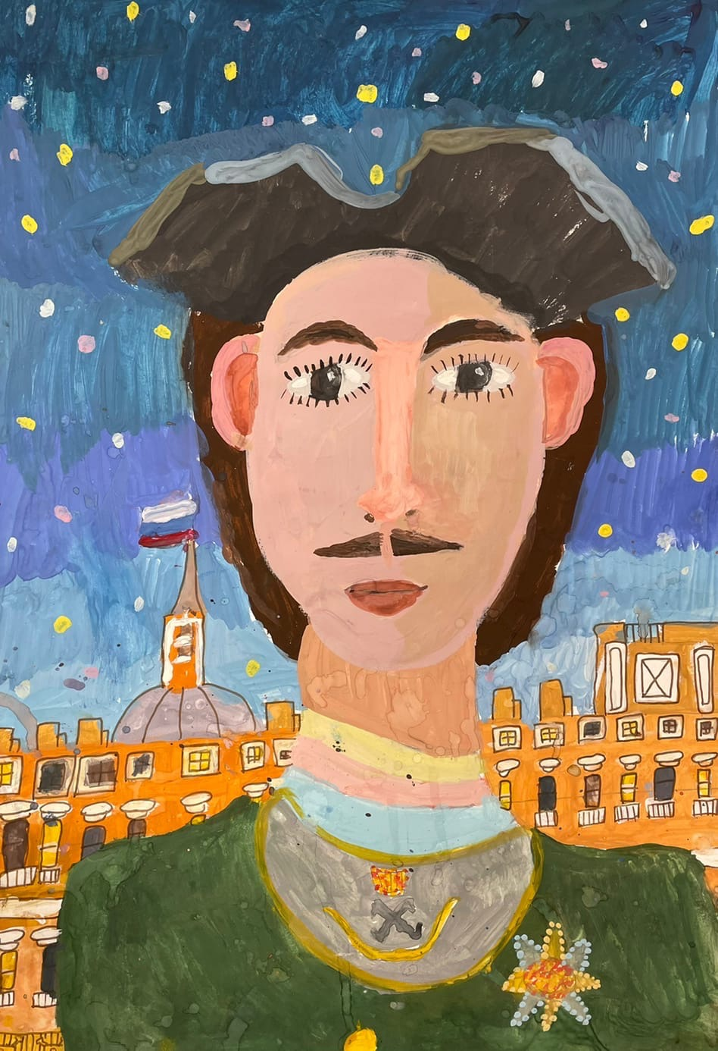
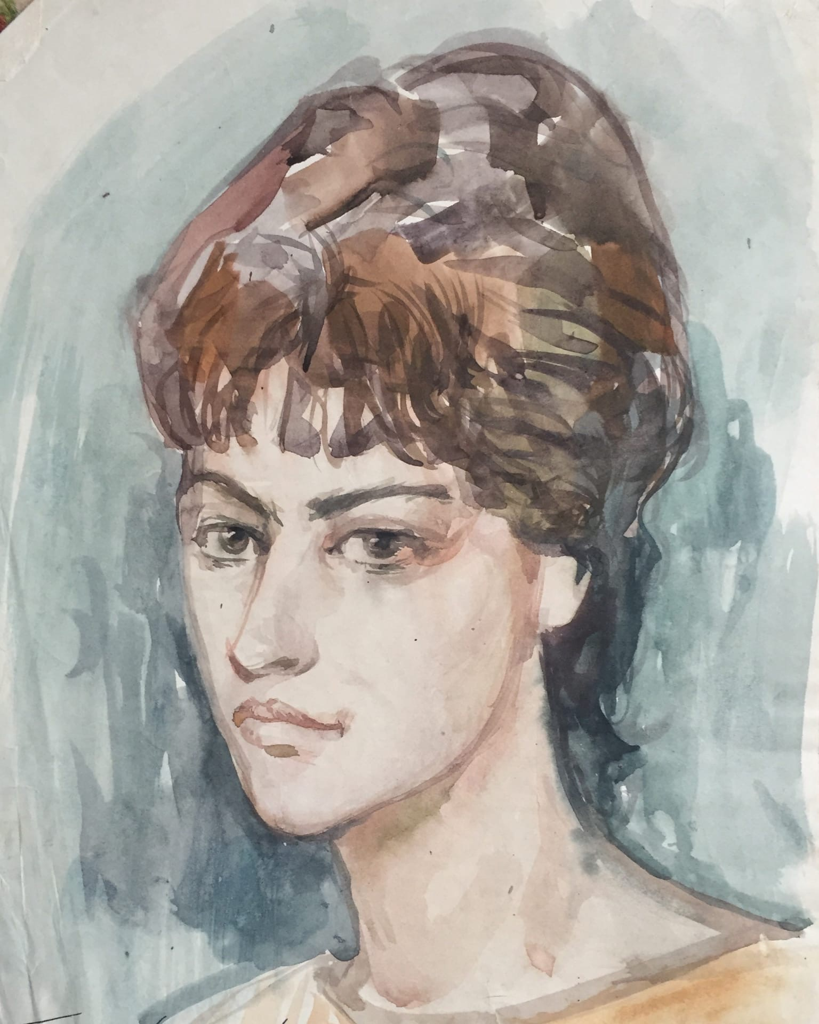
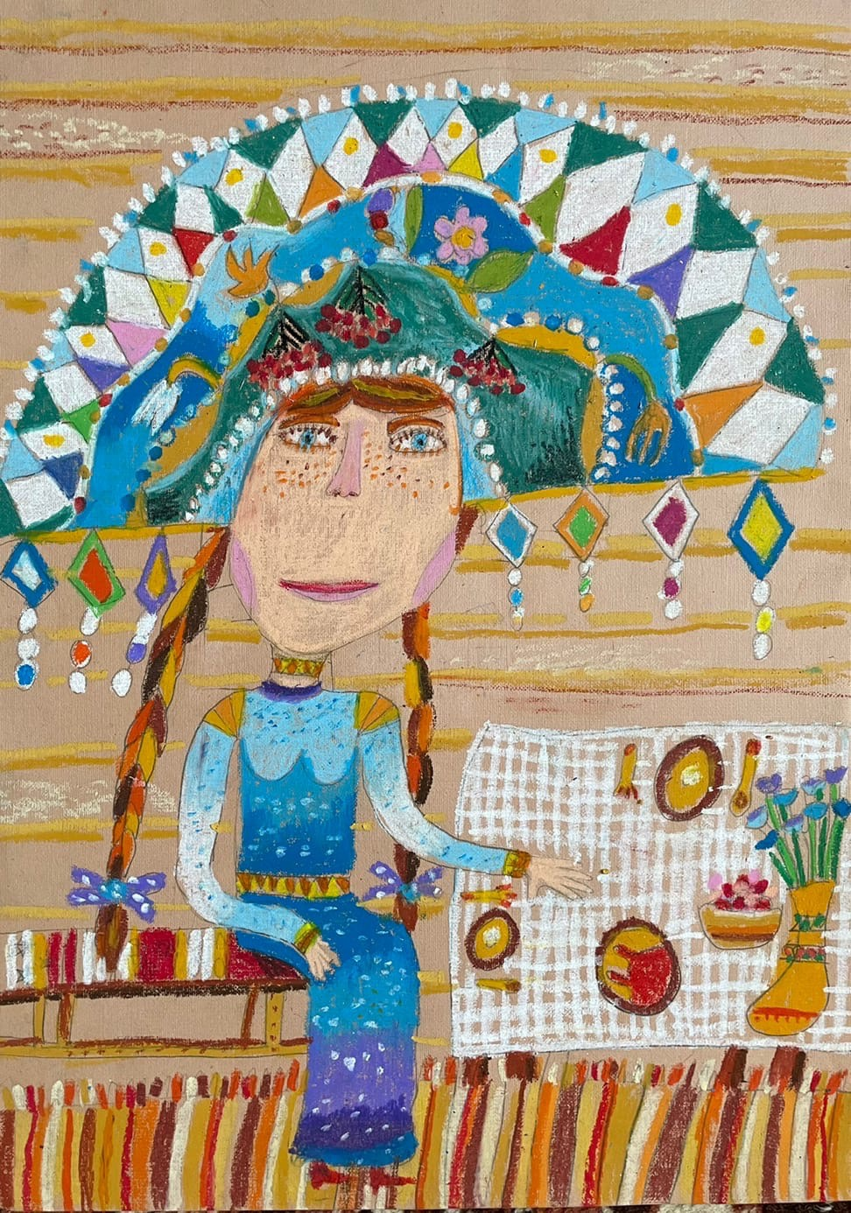
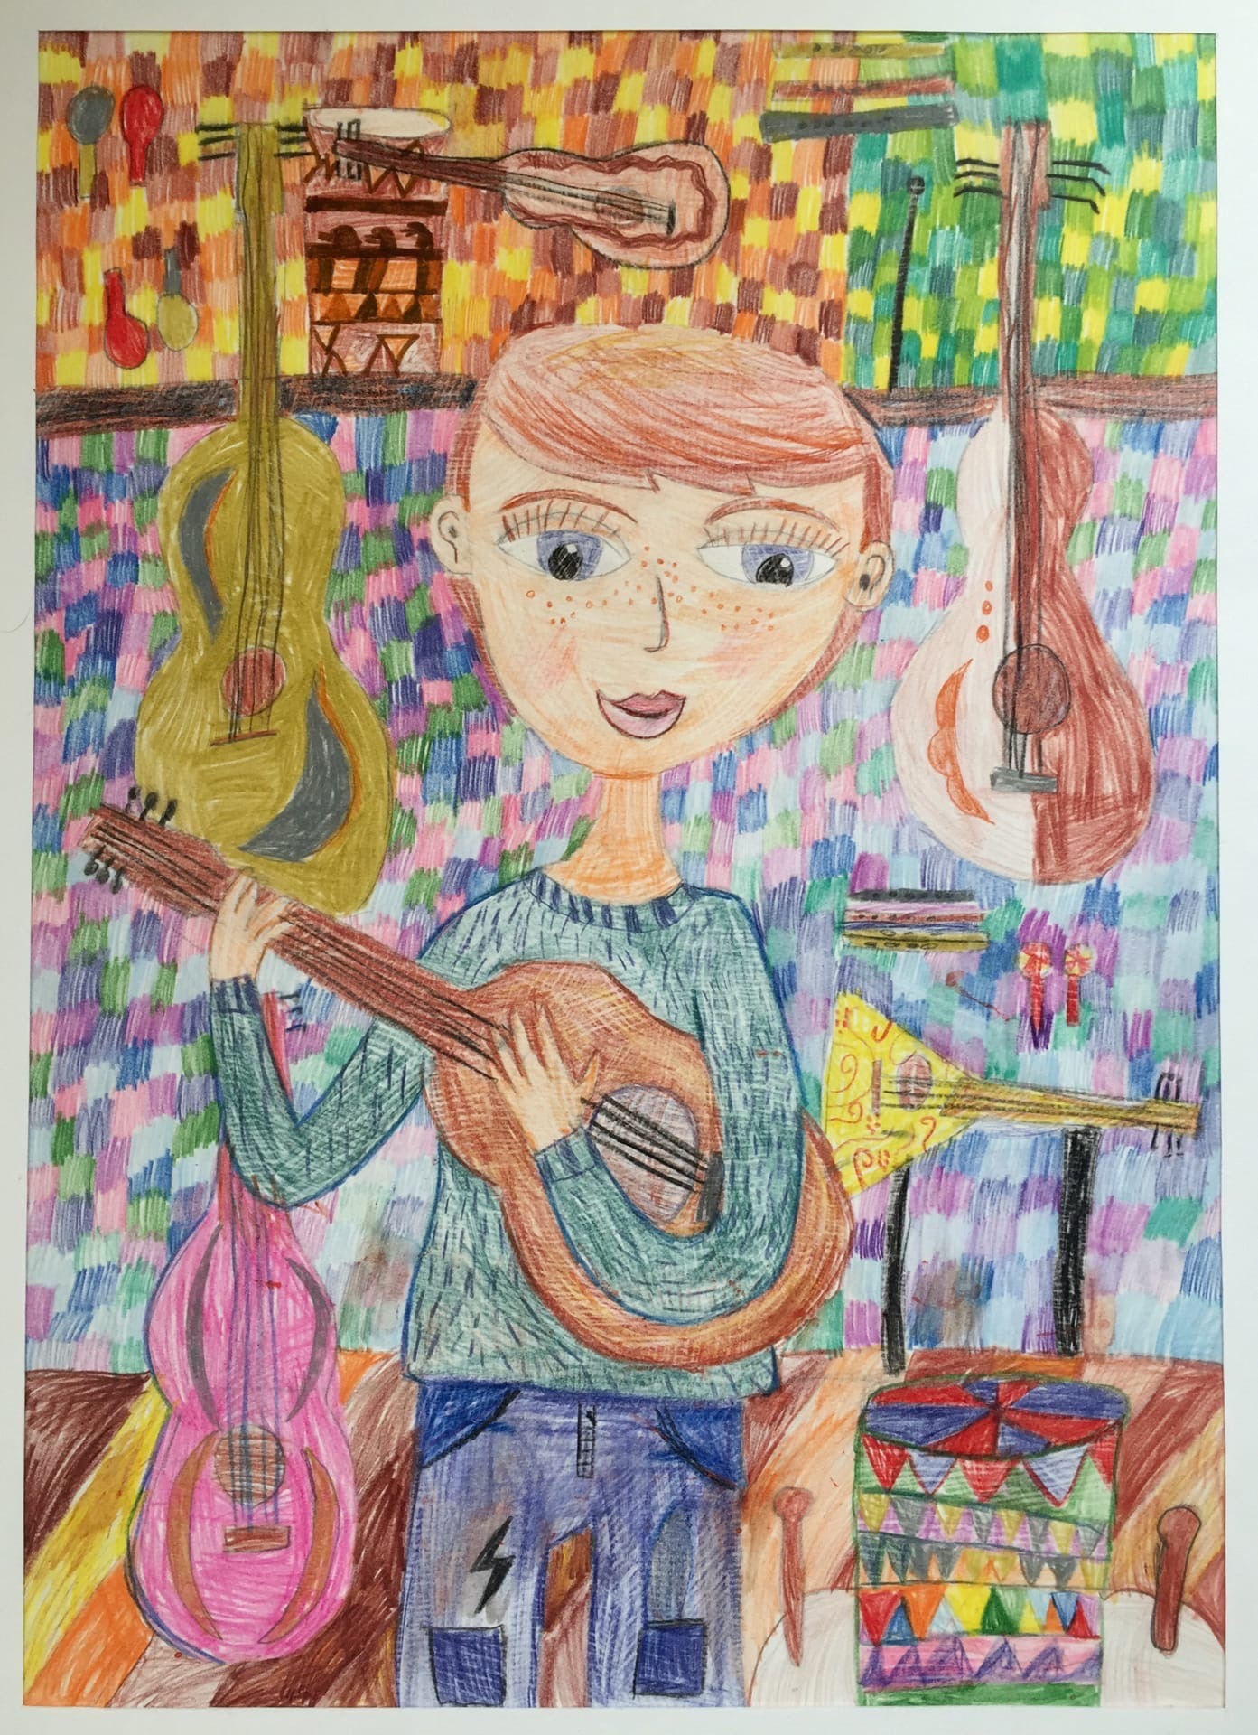
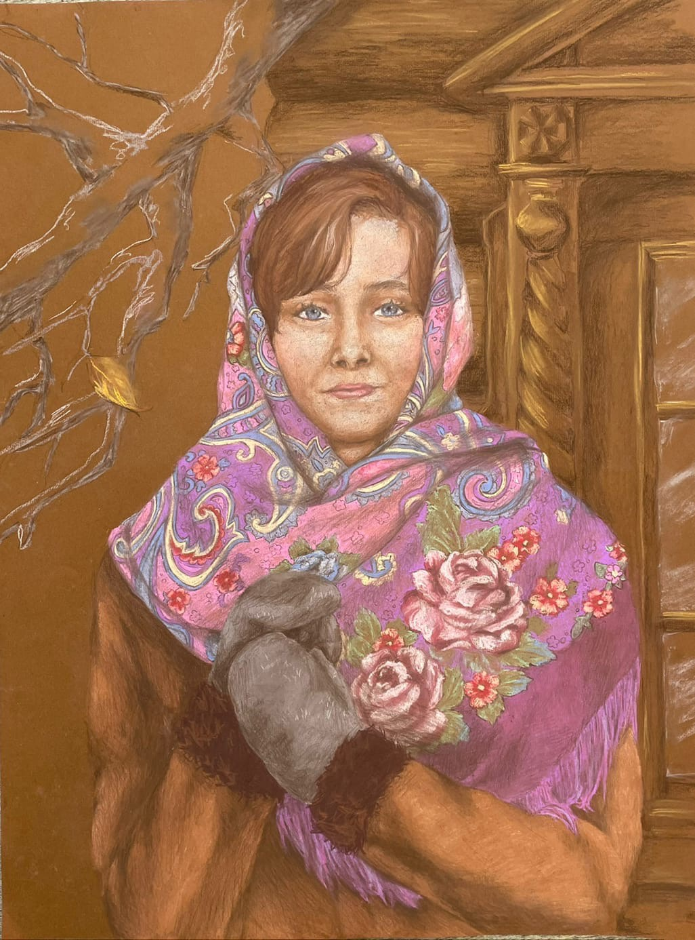
Техника выполнения портрета
В ГРАФИКЕ ( графитные карандаши разной твердости, сангина, уголь, сепия, пастель, цветные восковые мелки, цветные карандаши, тушь, фломастеры и др. материалы):
ВОПРОС !
В ЖИВОПИСИ
(акварель, гуашь, масло, темпера, акрил)
Сухая пастель
Сепия
Гуашь
Акварель
Масляная пастель
Цветные карандаши
Карандаш

Slide 9
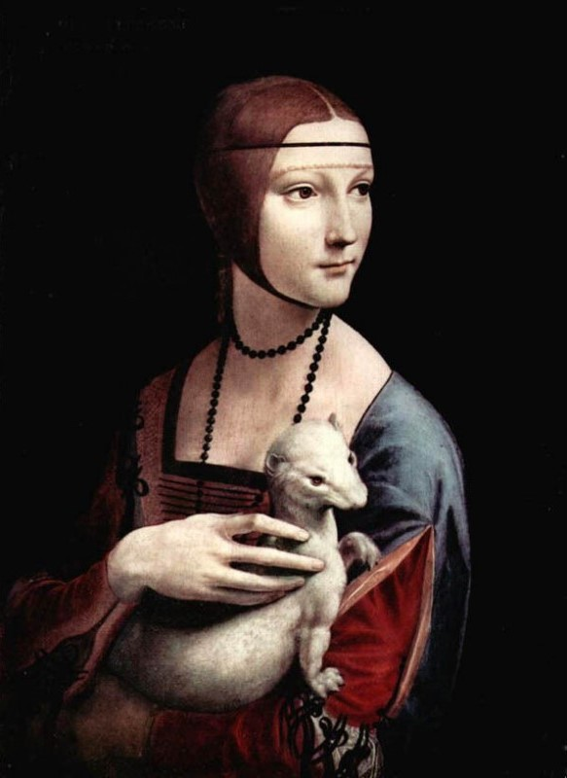
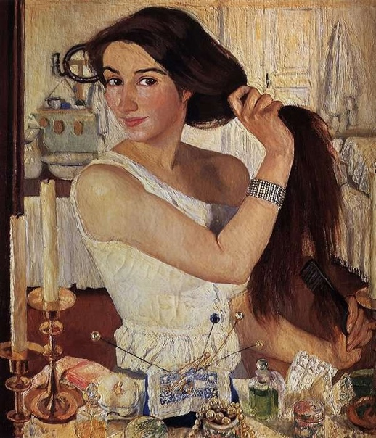
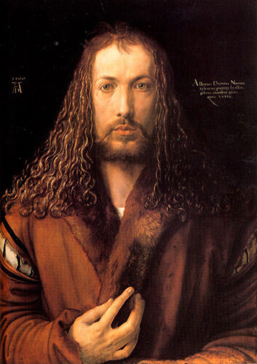
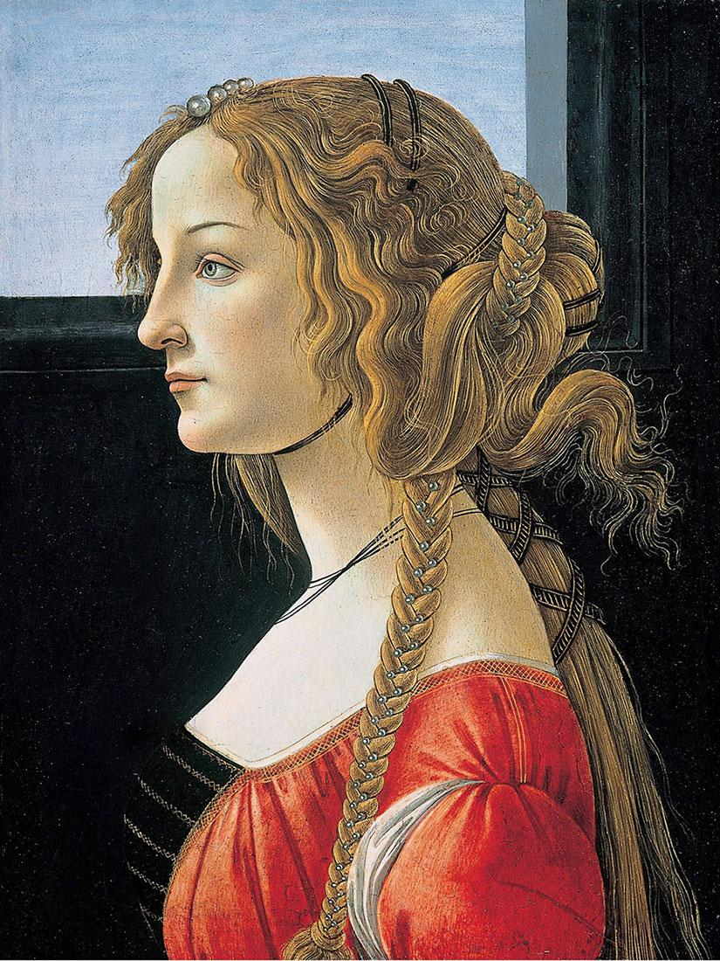
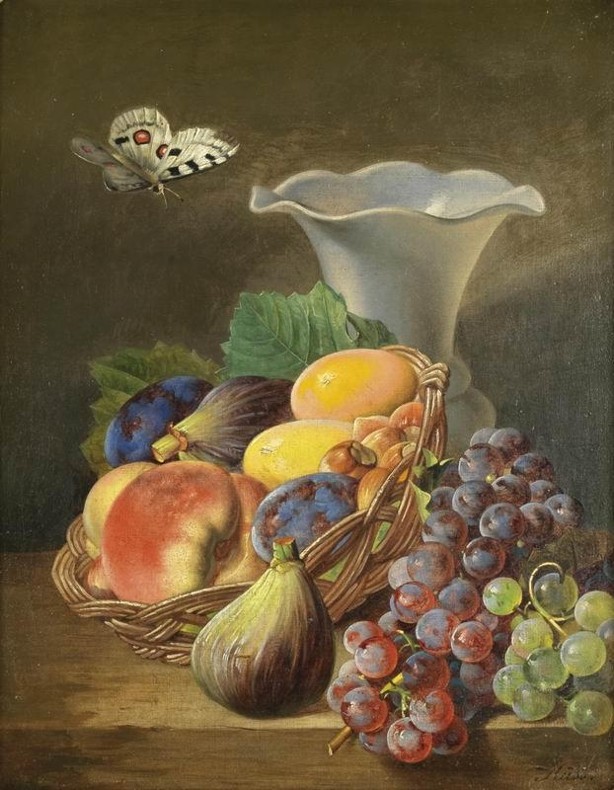
Тест на закрепление изученного материала:
Найдите правильное определение
1.Портрет – это…
Изображение человека либо группы людей;
Изображение головы человека;
Изображение человека по пояс.
3. Какие по формату
портреты не встречаются:
Плечевые;
Погрудные;
Поголовные;
Поколенные;
Во весь рост.
2. Портрет – это…
Самостоятельный вид искусства;
Самостоятельный жанр искусства;
Самостоятельный замысел искусства.
4. Какая картина относится к другому жанру изобразительного искусства?
5. Определите, какой портрет
выполнен в анфас:

Slide 10
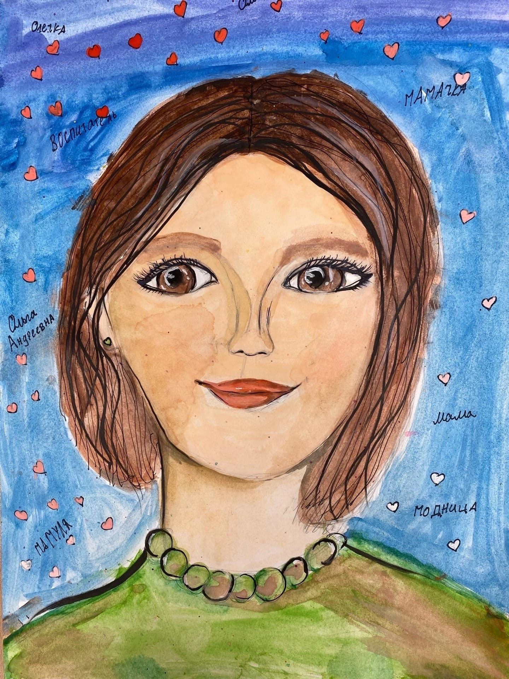
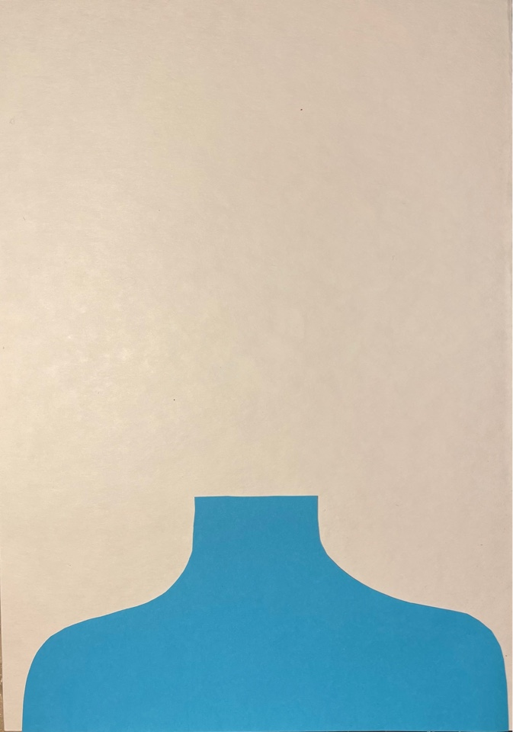
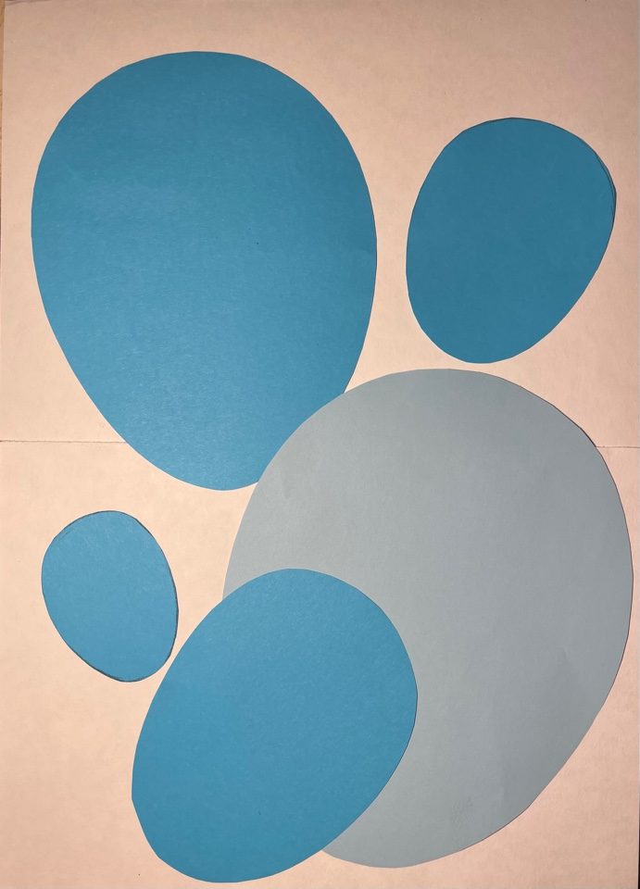
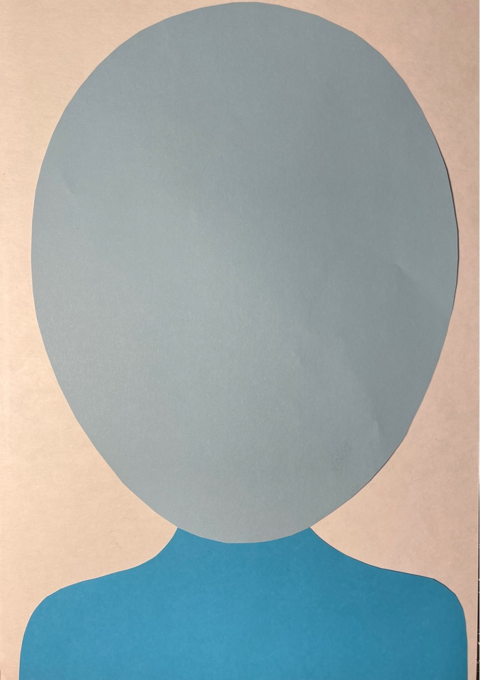
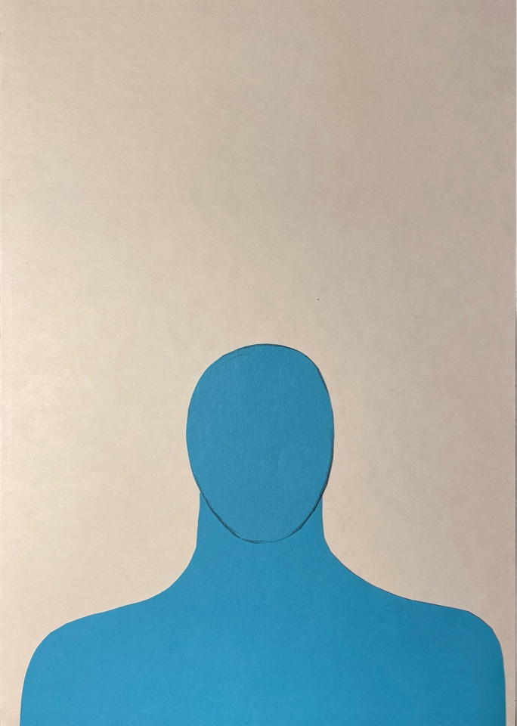
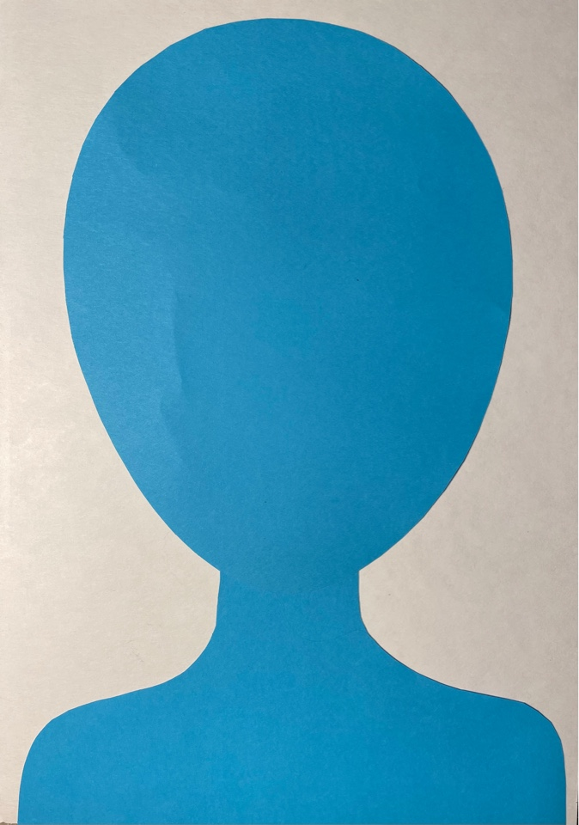
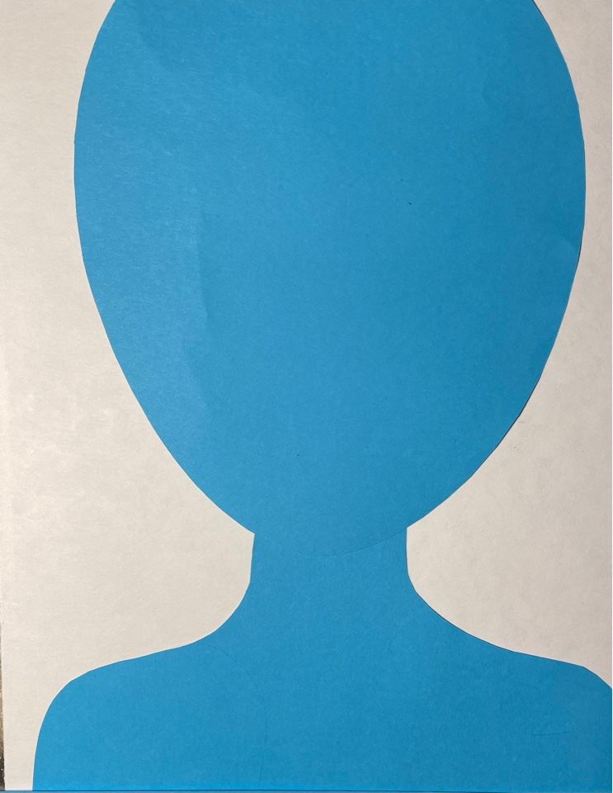
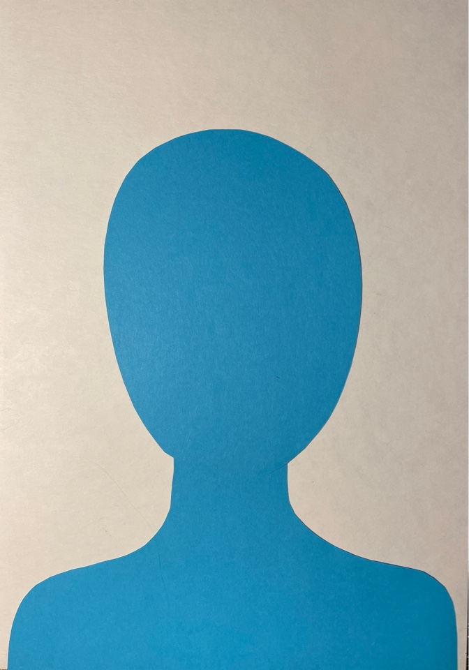
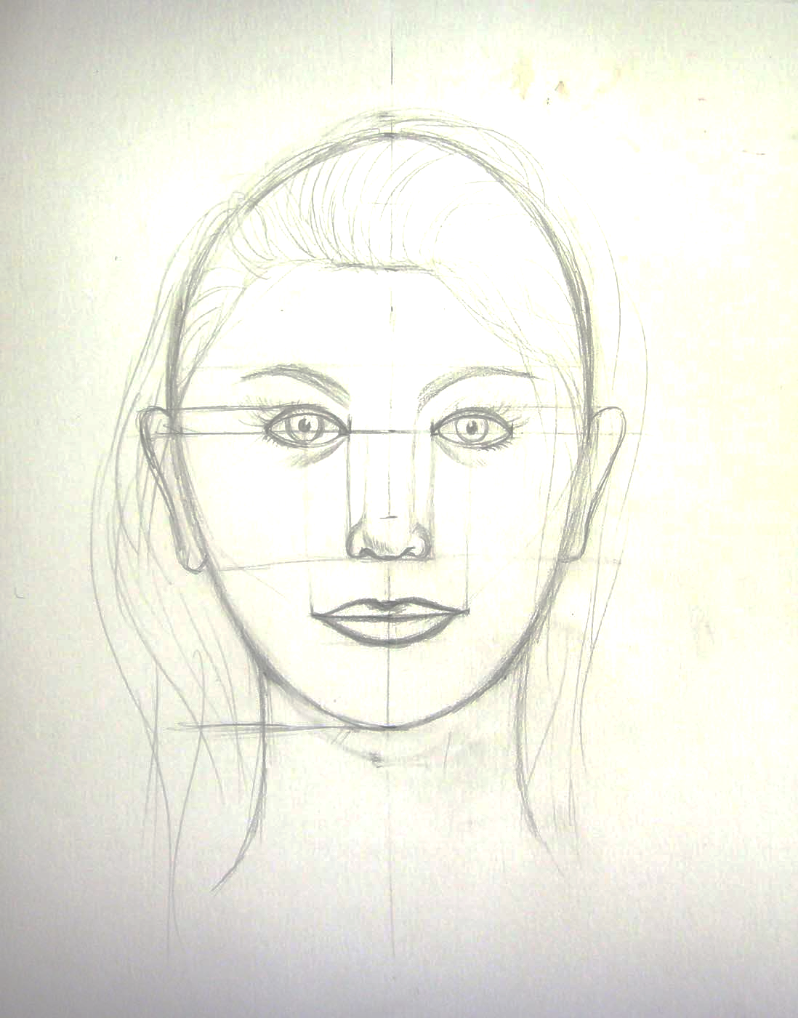
Особенности компоновки портрета
Обычно фигуру или голову человека размещают на рисунке таким образом, чтобы вокруг оставалось свободное место и изображение не упиралось в раму. Для изображения фигуры человека в полный рост следует выбрать вертикальный формат.
Следует изображать голову немного меньше натуральной величины. На рисунке композиционно правильно размешать голову несколько выше геометрического центра листа. При повороте головы в три четверти или в профиль перед лицевой частью, как правило, оставляют немного больше места, чем со стороны затылка.
КОМПОНОВКА ПОГРУДНОГО ПОРТРЕТА В АНФАС В ЛИСТЕ А4:
ЗАДАНИЕ
Цель занятия:
Создание условий для творческой самореализации личности ребенка
Задачи занятия:
Образовательная: -Развивать чувство пропорции в изображение человека;
Практические навыки рисования портретов, различных по формату
Воспитательная - формировать эстетическое отношение к действительности
Развивающая - развивать глазомер, воображение, чувство композиции.
Подобрать правильный размер головы и правильно закомпоновать в формат листа.
Вырезанные шаблоны
Правильная компоновка

Slide 11

Пропорции лица
Что ты знаешь о пропорциях лица?
Пропорция – это соотношение величин частей, составляющих одно целое.
Слово «пропорция» в переводе с латыни обозначает «соотношение», «соразмерность».
Чем лучше художник умеет видеть пропорциональные особенности лица человека, тем большим получится сходство. И каковы эти пропорции?
Попробуем в этом разобраться!
- определим форму головы, (используем метод игры).
- определим размер и место для глаз методом эксперимента.
- определим размер и место для носа и для губ.
Если на портрете видны уши, то каков их размер и место на портрете. (беседа)
Теперь попробуем нарисовать портрет!
(практическая работа)
ЗАДАНИЕ

Slide 12




Практические рекомендации
Рисуя портрет, дети чаще всего рисуют форму лица в виде круга или овала.
Можно предложить ученикам определить форму головы методом игры. Детям предлагается выбрать из картонных шаблонов разной формы, ту которая соответствует форме головы. Зеркало не используем. Сравниваем шаблон с лицами друзей. Это проходит весело, а главное хорошо запоминается, что форма головы похожа на яйцо!
ЛАЙФХАК
Определяем
форму лица

Slide 13





Практические рекомендации
Глаза – это зеркало души, самая выразительная часть портрета.
Как определить размер глаз и место на портрете?
Используем зеркало и определяем, что линия глаз выше середины лица. Так как лицо человека симметрично, проводим среднюю линию лица и линию глаз. Эти линии художники называют вспомогательными линиями построения , они помогают в рисунке портрета.
А верно ли утверждение «старых» мастеров о том, что расстояние между глаз равно глазу?
Проведём эксперимент. На линии глаз разместим три глаза, один в центре и два по краям. Затем уберём средний глаз. Очень наглядно и поучительно убедиться в том, что расстояние между глазами примерно равняется длине глаза.! Чтобы окончательно убедиться в правильности своего эксперимента, разглядываем собственное лицо в зеркало.

Slide 14




Тест на закрепление полученных знаний и проверку того, как усвоен материал по изучению пропорций портрета
(проверка того, как усвоен материал по изучению пропорций портрета)
Разместить вырезанные из бумаги изображения глаз, носа и губ разного размера на разновеликих шаблонах лица, так, чтобы они соответствовали размерам этих шаблонов, соблюдая пропорции лица человека!
ЗАДАНИЕ
Вырезанные шаблоны Подобрать к каждому шаблону пропорциональные части лица,глаза, нос и губы

Slide 15



Практическое задание:
нарисовать портрет с соблюдением пропорций лица человека.

Slide 16




Основы изображения лица «рисуем глаза»
1. Строение глаза
2. Схема рисования глаза
Вопросы на закрепление пройденной темы.
С чего мы начинаем рисовать глаз?
Какой формы бывают глаза?
Назовите основные части глаза (строение)?
Чему равно расстояние между глазами
ВОПРОС !

Slide 17







Основы изображения лица «рисуем брови»
Схема рисования бровей
Брови помогают
изображать эмоции !
Формы бровей
Какие эмоции тут изображены?

Slide 18




Основы изображения лица: «рисуем нос»
Вопросы на закрепление темы:
С чего мы начинаем рисовать нос?
Назовите основные части носа (строение)?
Строение носа
Схема рисования носа

Slide 19





Основы изображения лица: «рисуем ухо»
Схема рисования уха
Вопросы на закрепление темы:
Какую форму имеет ухо?
Назовите основные части строения уха?

Slide 20




Игра на закрепление темы «части лица».
Игра.
Найти портреты где нарисованы неправильно части лица.
Цель.
Закрепить знания о составных частях лица:
лоб, брови, веки, ресницы, глаза, зрачки, нос, ноздри, рот, губы.
Найти портреты части лица в которых нарисованы неправильно и сказать как должно быть.

Slide 21




Игра: «Необычный портрет»
Цель.
Закрепить знания о составных частях лица: губы, глаза, нос, рот.
Вырезаем части лица из глянцевых журналов и составляем портреты.

Slide 22








Техника рисования: “Монотипия”
У вас есть подготовительный карандашный
рисунок на листе ватмана. На обратной стороне рисунка широкой кистью закрасьте фон для портрета.
Теперь на листе пластика раскатайте валиком небольшое количество масляной краски.
Подготовительный рисунок кладем на раскатанную масляную краску и начинаем прорисовывать портрет.
Переворачивая рисунок вы видите как на цветном фоне появляется рисунок.
Готовый рисунок

Slide 23

Список литературы для педагога
А.Г Асмолова . Как проектировать учебные универсальные действия в начальной школе. Пособие для учителя . М. “Просвещение”, 2008 г.
Р.Н. Бунеев, Д.Д. Данилов, О.В. Чиндилова, Т.Д. Шапошникова . Программы духовно-нравственного воспитания и развития в ОС “Школа 2000” .
В.И.Колякина “Методика организации уроков коллективного творчества”, М. “Владос”, 2002 г.
А.Э. Лебедева. Е.Н.Новикова, Г.Н. Тубельская “Жемчужины народной мудрости”,М. “АСТ”, 2000 г.
И. Мосин “Рисуем животных”, М. “Кристалл”, 1998 г.
Т.Я. Шпикалова Программа “ Изобразительное искусство. Основы народного и декоративно – прикладного искусства. 1–8 классы”, М. “Дрофа”, 2010 г.
Т.Я. Шпикалова Методическое пособие к учебнику “Изобразительное искусство. 1 класс”М. “ Просвещение”.2010 г.
Т.Я. Шпикалова Рабочая тетрадь “Художественный труд. 1 класс”, М. “Просвещение”, 2010 г.
Т.Я. Шпикалова Творческая тетрадь “Изобразительное искусство .1 класс”, М. “Просвещение”, 2010 г.
Федеральные государственные образовательные стандарты начального общего образования. М. “Просвещение”, 2011 г.
Список литературы для детей
Башилов Я. А. Ребенок-художник / А. Я. Башилов. — М., 1929
Левин С. Д. Ваш ребенок рисует / С. Д. Левин. — М., 1979.
Претте М.-К. Творчество и выражение. М., 1981, 1985.
Щербаков А. В. Искусство и художественное творчество детей / А. В. Щербаков; под ред. Н. Н. Фоминой. — М., 1991.
Выготский Л. С. Воображение и творчество в детском возрасте / СПб., 1997.
Школа изобразительного искусства. Т1,2 «Изобразительное искусство». М.1986
Интернет-ресурсы
Русская живопись. http://www.artsait.ru/index.htm
Картинная галерея. http://www.abm-enterprises.net/russian/artgallery2.html

